Slide 1

c/ Mallorca, 205
08036 Barcelona
T. (+34) 93 451 0064
info@adngaleria.com
www.adngaleria.com
Joan Pallé

Slide 2
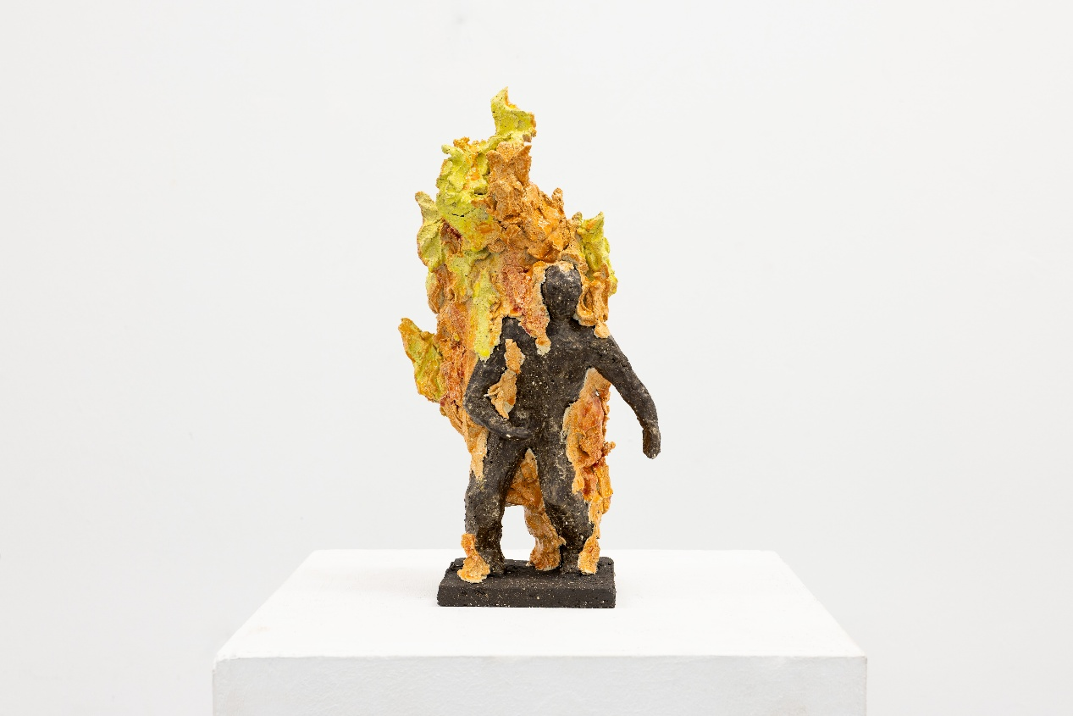
c/ Mallorca, 205
08036 Barcelona
T. (+34) 93 451 0064
info@adngaleria.com
www.adngaleria.com
Joan Pallé
Hombre en llamas VI
2026
Enamelled ceramics with commercial and handmade glazes
38 x 18 x 12 cm
Unique piece.

Slide 3
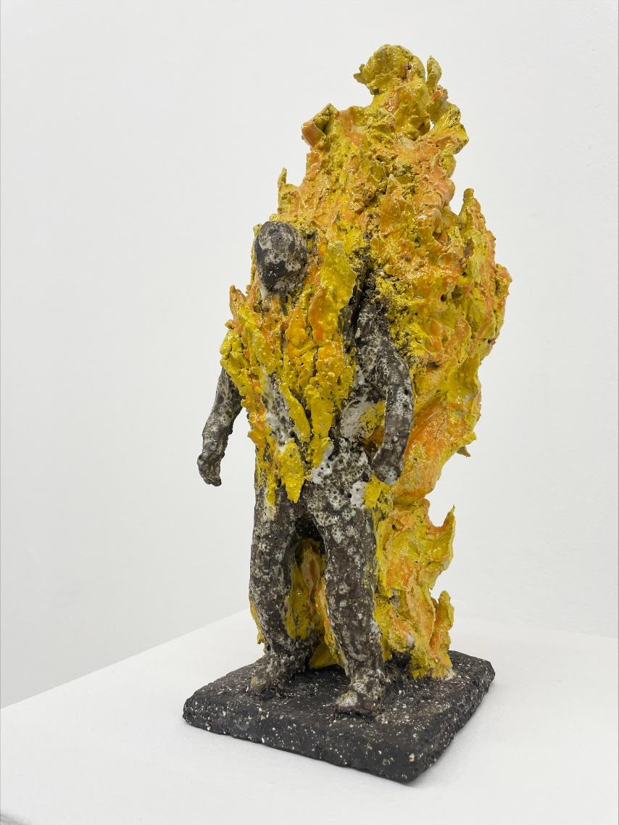
c/ Mallorca, 205
08036 Barcelona
T. (+34) 93 451 0064
info@adngaleria.com
www.adngaleria.com
Joan Pallé
Hombre en llamas IV
2026
Enamelled ceramics with commercial and handmade glazes
35 x 13 x 13 cm
Unique piece.

Slide 4
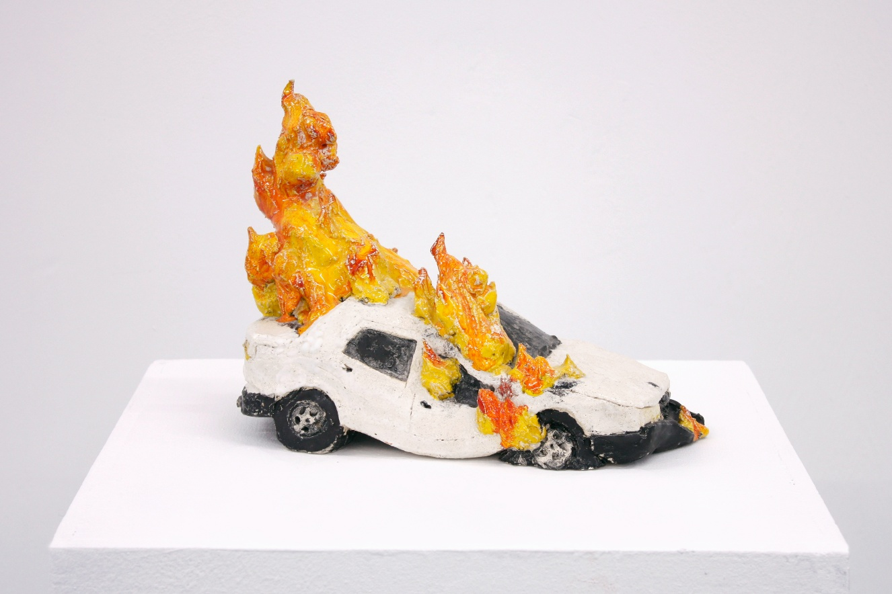
c/ Mallorca, 205
08036 Barcelona
T. (+34) 93 451 0064
info@adngaleria.com
www.adngaleria.com
Joan Pallé
Coche en llamas
2018
Enamelled ceramics with commercial and handmade glazes
35 x 20 x 25 cm

Slide 5
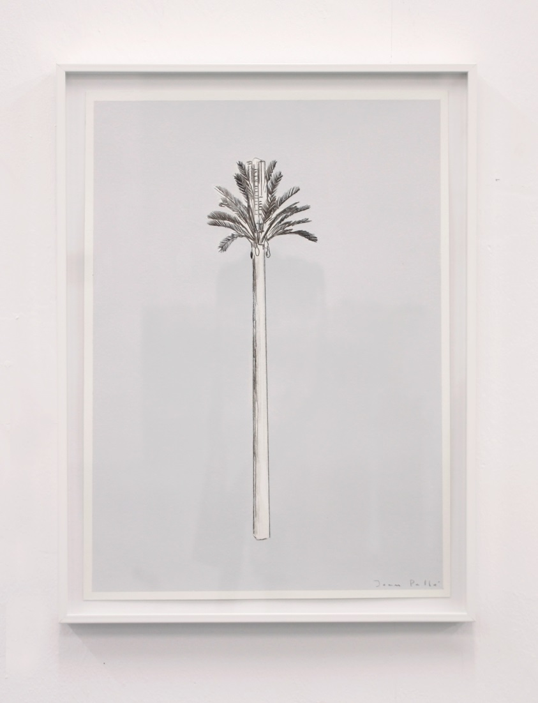
c/ Mallorca, 205
08036 Barcelona
T. (+34) 93 451 0064
info@adngaleria.com
www.adngaleria.com
Cellphone tower
2022
Gouache, carbon paper on paper.
34,5 x 25 cm.
39 x 28,5 x 2,5 cm. framed.

Slide 6
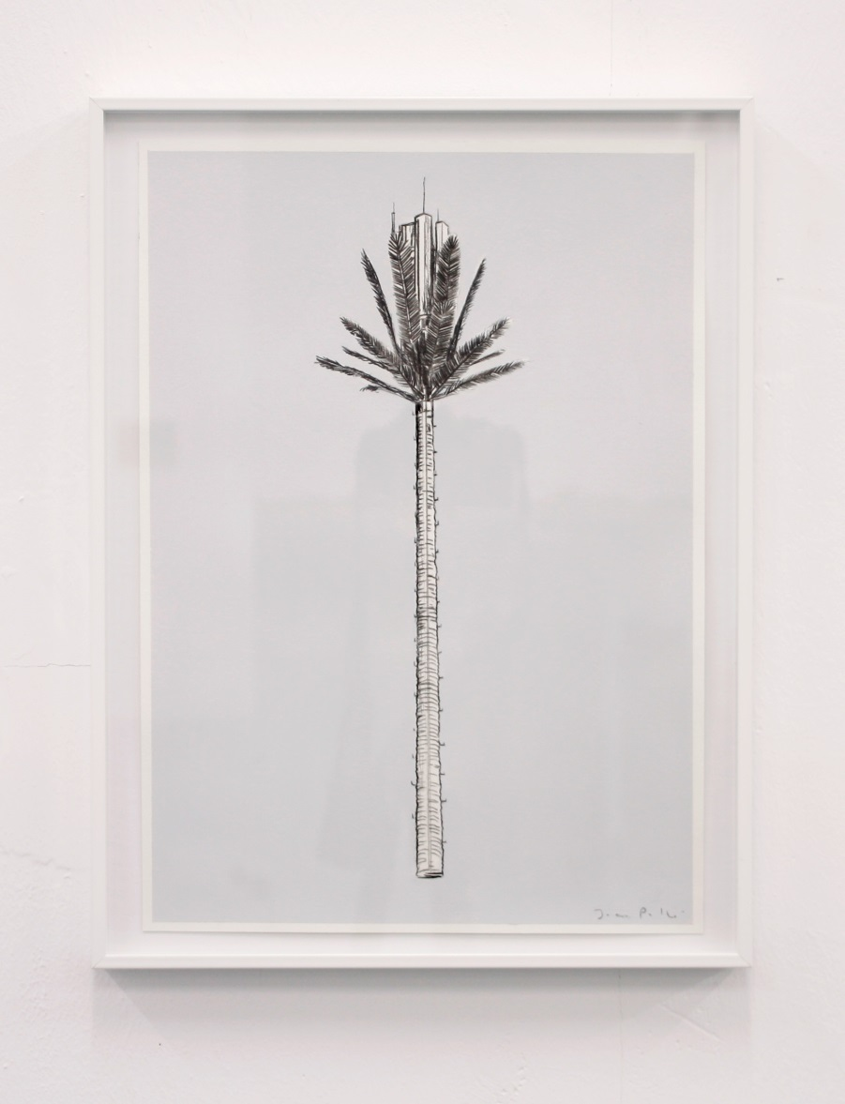
c/ Mallorca, 205
08036 Barcelona
T. (+34) 93 451 0064
info@adngaleria.com
www.adngaleria.com
Cellphone tower II
2022
Gouache, carbon paper on paper.
34,5 x 25 cm.
39 x 28,5 x 2,5 cm. framed.

Slide 7
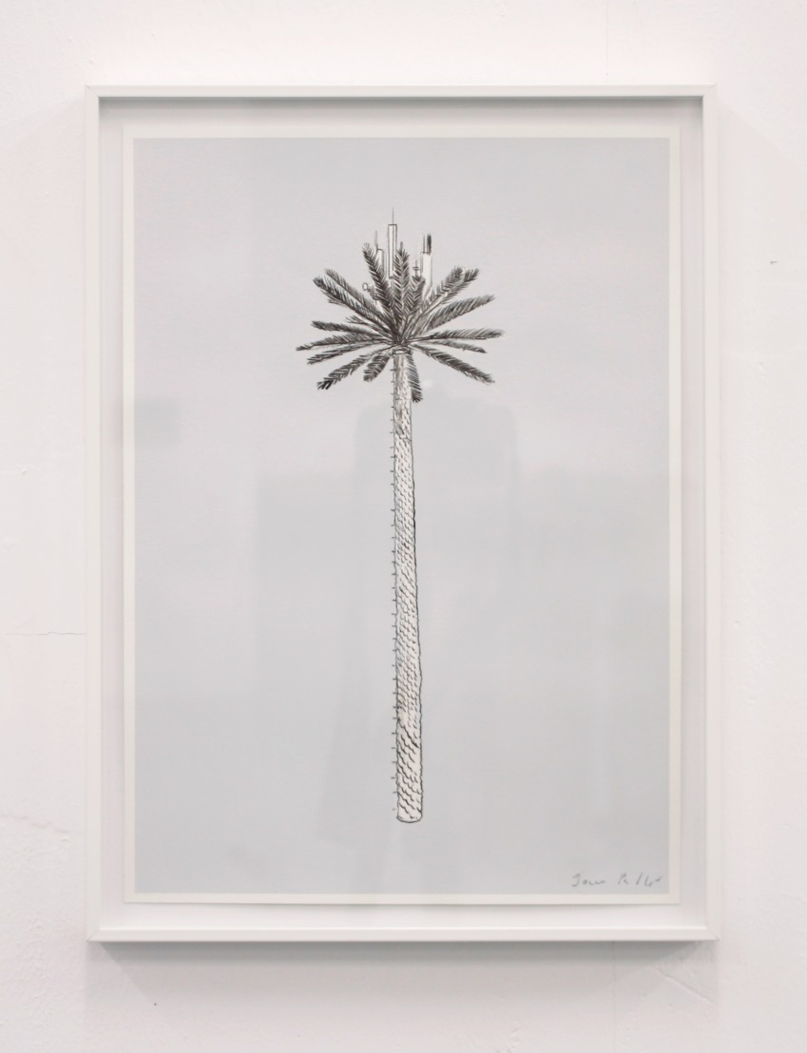
c/ Mallorca, 205
08036 Barcelona
T. (+34) 93 451 0064
info@adngaleria.com
www.adngaleria.com
Cellphone tower III
2022
Gouache, carbon paper on paper.
34,5 x 25 cm.
39 x 28,5 x 2,5 cm. framed.

Slide 8
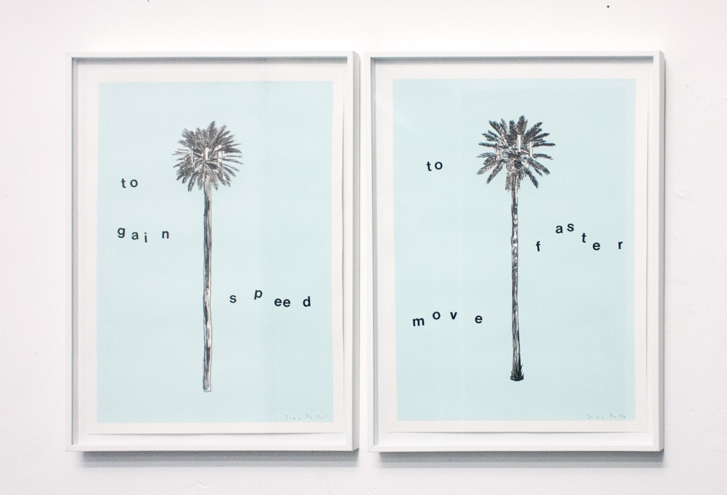
c/ Mallorca, 205
08036 Barcelona
T. (+34) 93 451 0064
info@adngaleria.com
www.adngaleria.com
Definition of Acceleration
2022
Gouache, carbon paper, and Letraset on paper.
35 × 25,5 cm. (each), diptych.
39 x 28,5 x 2,5 cm. each. framed.

Slide 9
c/ Mallorca, 205
08036 Barcelona
T. (+34) 93 451 0064
info@adngaleria.com
www.adngaleria.com
Exploded views
2023
To treat these issues Joan Pallé makes a series of two-dimensional works, small and large formats, in which codes of graphic design and scientific illustration are mixed. Although visual resources such as cutaway illustration and exploded views are used to construct the images, the artworks avoid the typical functional character associated with such images. Instead, they replace aseptic texts with a compilation of quotes, references and reflections on the political and moral implications of the military industry, as well as issues related to European policies and the fourth industrial revolution.
Para tratar estos temas Joan Pallé realiza una serie de trabajos bidimensionales, de pequeño y gran formato, en los que se mezclan códigos del diseño gráfico y la ilustración científica. Aunque para construir las imágenes se utiliza recursos visuales como el dibujo de corte (cutaway illustration) y la vista explosionada, las obras eluden el carácter funcional que suelen tener este tipo de imágenes. Para ello, los textos asépticos que suelen aparecer en este tipo de ilustración aquí están cambiados por una colección de citas, referencias y reflexiones sobre las implicaciones políticas y morales de la industria militar, así como temas relacionados con las políticas europeas y la cuarta revolución industrial.
Per tractar aquests temes, Joan Pallé realitza una sèrie de treballs bidimensionals, de petit i gran format, en els quals es barregen codis del disseny gràfic i la il·lustració científica. Tot i que per construir les imatges s'utilitzen recursos visuals com el dibuix de tall (cutaway illustration) i la vista explosionada, les obres eludeixen el caràcter funcional que acostumen a tenir aquest tipus d'imatges. Per això, els textos asèptics que solen aparèixer en aquest tipus d'il·lustració aquí són canviats per una col·lecció de cites, referències i reflexions sobre les implicacions polítiques i morals de la indústria militar, així com temes relacionats amb les polítiques europees i la quarta revolució industrial.

Slide 10
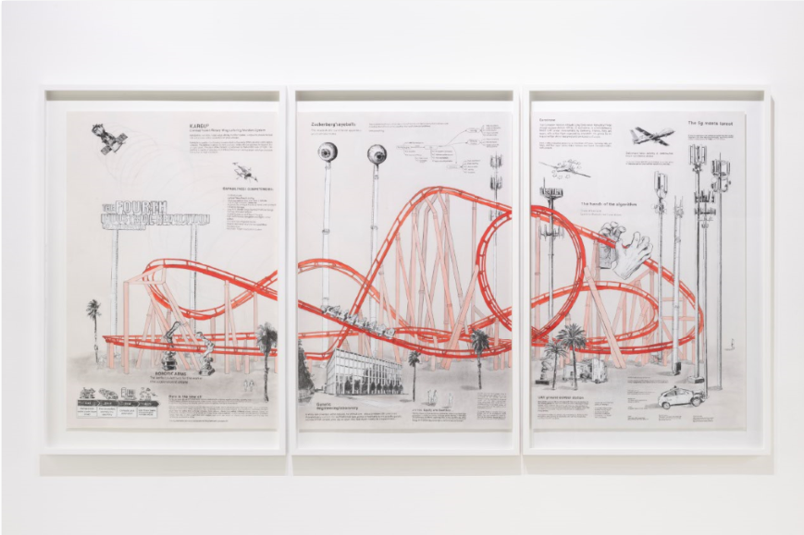
c/ Mallorca, 205
08036 Barcelona
T. (+34) 93 451 0064
info@adngaleria.com
www.adngaleria.com
The fourth industrial revolution roller coaster
2022
Pencil , tracing paper, watercolors, crayons and gouache on paper.
Tritych: 107 x 72 cm paper.
Left and right part: 125 x 84 x 4 cm. framed.
Center part: 125 x 77,8 x 4 cm. framed.
Unique piece

Slide 11
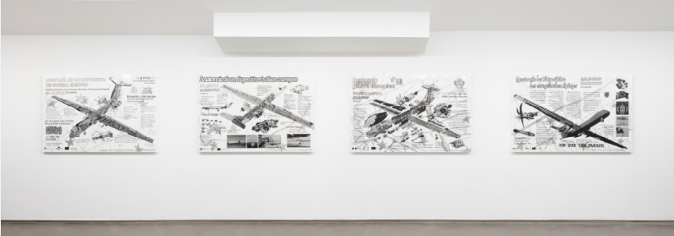
c/ Mallorca, 205
08036 Barcelona
T. (+34) 93 451 0064
info@adngaleria.com
www.adngaleria.com
Anatomy of a European Warfare Device
2023
Spray on honeycomb aluminium panel.
4 parts: 100 x 150 cm each.
Unique piece

Slide 12
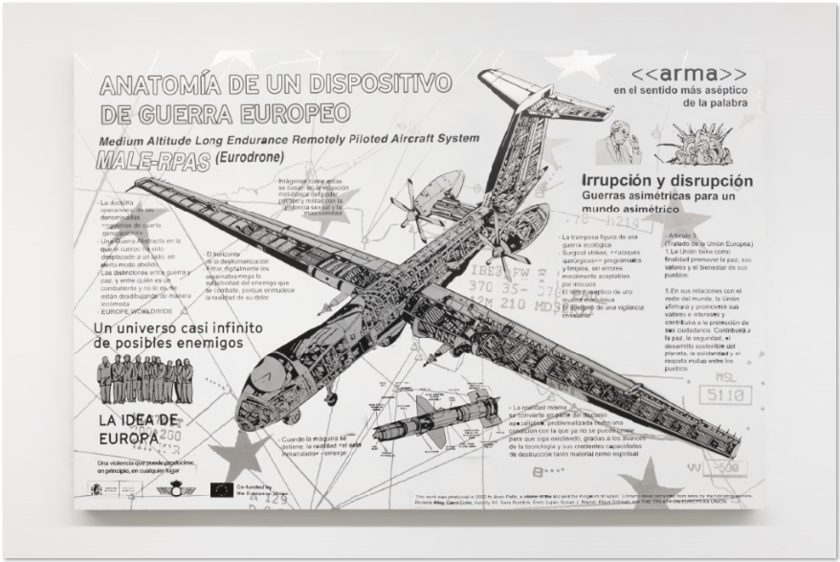
c/ Mallorca, 205
08036 Barcelona
T. (+34) 93 451 0064
info@adngaleria.com
www.adngaleria.com
Anatomy of a European Warfare Device
2023
Spray on honeycomb aluminium panel.
4 parts: 100 x 150 cm each.
Unique piece

Slide 13
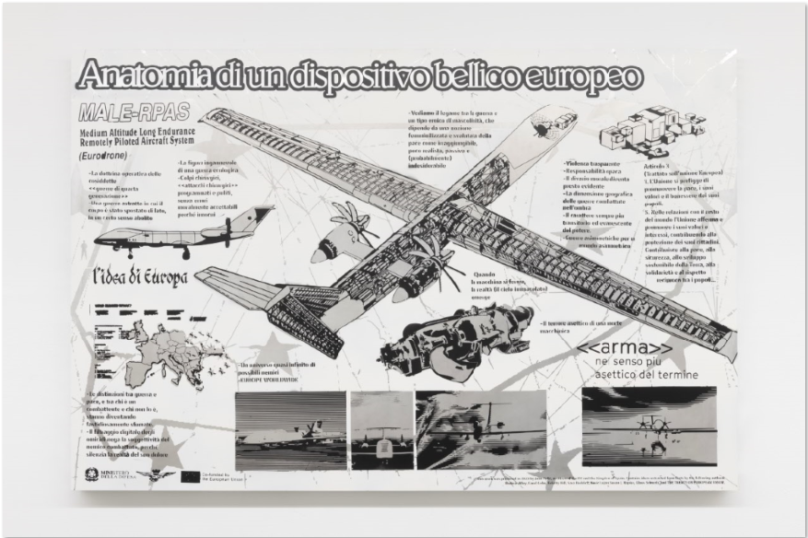
c/ Mallorca, 205
08036 Barcelona
T. (+34) 93 451 0064
info@adngaleria.com
www.adngaleria.com
Anatomy of a European Warfare Device
2023
Spray on honeycomb aluminium panel.
4 parts: 100 x 150 cm each.
Unique piece

Slide 14
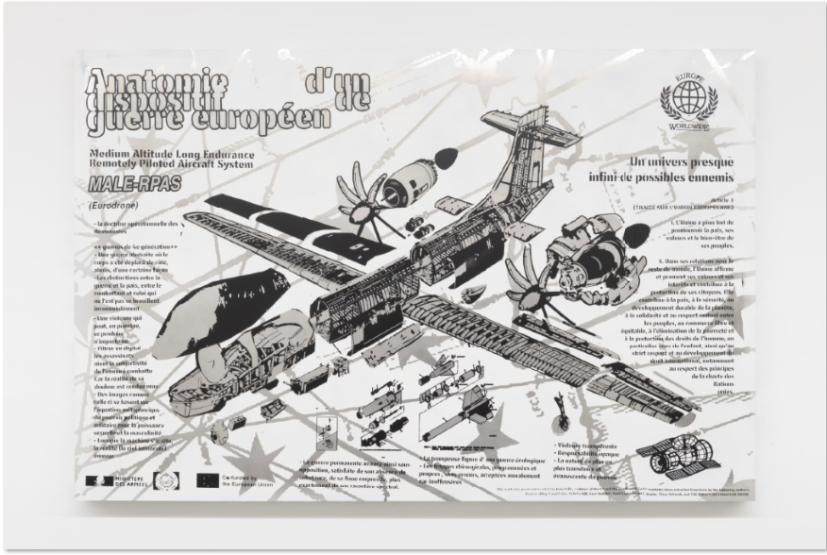
c/ Mallorca, 205
08036 Barcelona
T. (+34) 93 451 0064
info@adngaleria.com
www.adngaleria.com
Anatomy of a European Warfare Device
2023
Spray on honeycomb aluminium panel.
4 parts: 100 x 150 cm each.
Unique piece

Slide 15
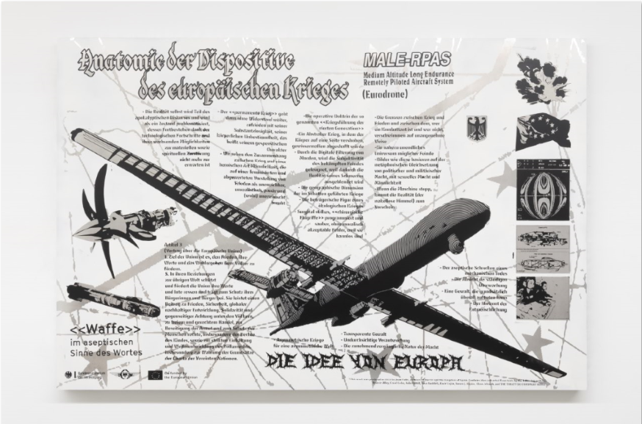
c/ Mallorca, 205
08036 Barcelona
T. (+34) 93 451 0064
info@adngaleria.com
www.adngaleria.com
Anatomy of a European Warfare Device
2023
Spray on honeycomb aluminium panel.
4 parts: 100 x 150 cm each.
Unique piece

Slide 16
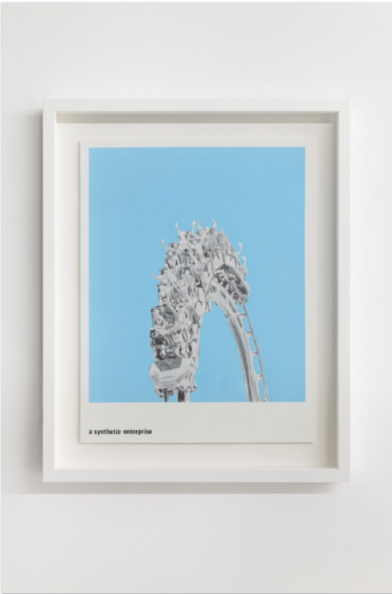
c/ Mallorca, 205
08036 Barcelona
T. (+34) 93 451 0064
info@adngaleria.com
www.adngaleria.com
A synthetic entreprise
2023
Color pencils, letraset and gouache on paper.
37 x 28 cm; 46 x 37 x 3cm. framed
Unique piece

Slide 17
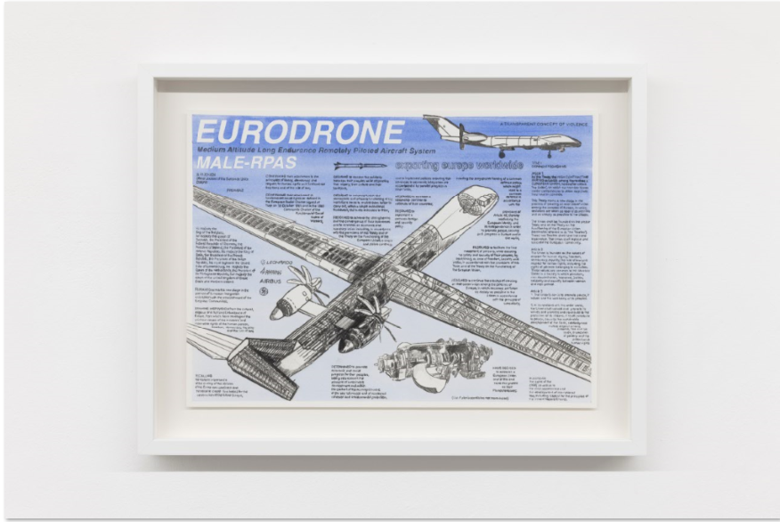
c/ Mallorca, 205
08036 Barcelona
T. (+34) 93 451 0064
info@adngaleria.com
www.adngaleria.com
Eurodrone 2023
2023
Watercolor and tracing paper on paper.
31 x 42; 39 x 51 x 3 cm. framed
Unique piece

Slide 18
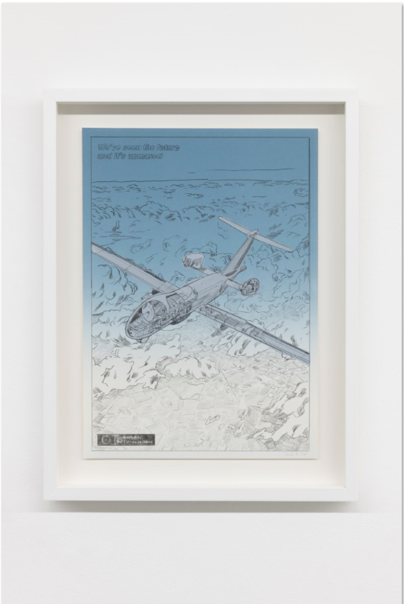
c/ Mallorca, 205
08036 Barcelona
T. (+34) 93 451 0064
info@adngaleria.com
www.adngaleria.com
We’ve seen the future and it’s unmaned
2023
Carbonpaper, offset print and gouache on paper.
39 x 27 cm; 47 x 36 x 3 cm. framed
Unique piece

Slide 19
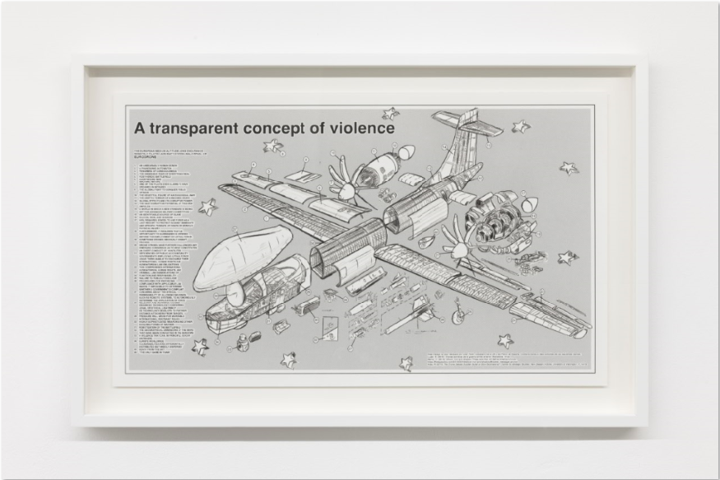
c/ Mallorca, 205
08036 Barcelona
T. (+34) 93 451 0064
info@adngaleria.com
www.adngaleria.com
A transparent concept of violence
2023
Laser print and tracing paper on paper.
36x 60 cm ; 45 x 70 x 3 cm. framed.
Unique piece

Slide 20
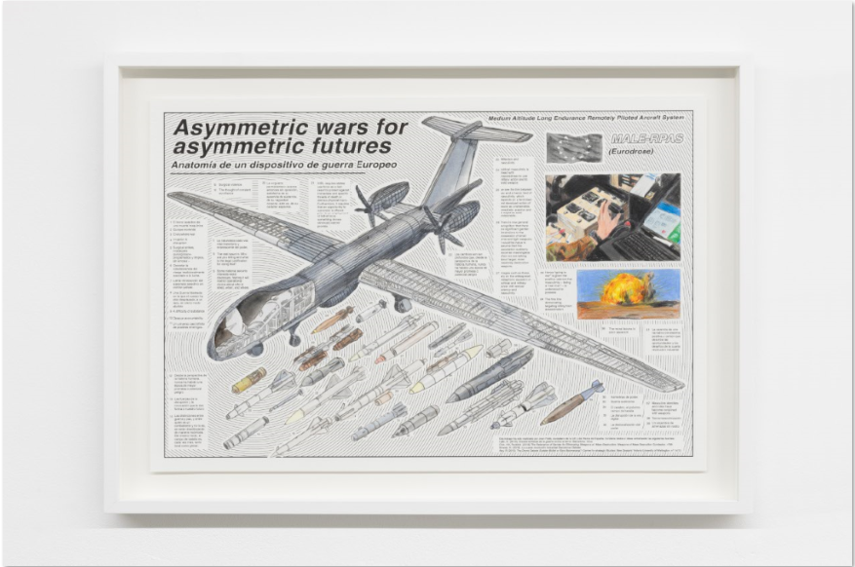
c/ Mallorca, 205
08036 Barcelona
T. (+34) 93 451 0064
info@adngaleria.com
www.adngaleria.com
Asymetric wars for asymetric futures
2023
Laser print , tracing paper, watercolors and color pencil on paper.
42 x 60 cm; 50 x 70 x 3 cm. framed
Unique piece

Slide 21
c/ Mallorca, 205
08036 Barcelona
T. (+34) 93 451 0064
info@adngaleria.com
www.adngaleria.com
Enough space. Komponierhäusche
2022
The work are part of the project Enough space, which presents a look at the natural environment as a place on the margins and explores the figure of the theorist or writer isolated in a cabin lost in nature. Pointing to the need for an antisocial attitude of the intellectual to ultimately create an hipersocial product. This work shows miniature representations of the different cabins isolated in nature in which the composer Gustav Mahler worked throughout his life. The project addresses the creator's need for an anti-social attitude to develop his artistic practice, which paradoxically only makes sense when presented in society.
Las obras forman parte del proyecto Enough space, que ofrece una mirada al entorno natural como un lugar en los márgenes y explora la figura del teórico o escritor aislado en una cabaña perdida en la naturaleza. Señalando la necesidad de una actitud antisocial por parte del intelectual para, en última instancia, crear un producto hipersocial. Esta obra presenta representaciones en miniatura de las diferentes cabañas aisladas en la naturaleza en las que el compositor Gustav Mahler trabajó a lo largo de su vida. El proyecto aborda la necesidad del creador de una actitud antisocial para desarrollar su práctica artística, la cual paradójicamente solo cobra sentido cuando se presenta en la sociedad.
Les obres formen part del projecte Enough space, que presenta una mirada a l'entorn natural com un lloc als marges i explora la figura del teòric o escriptor aïllat en una cabana perduda a la natura. Assenyalant la necessitat d'una actitud antisocial per part de l'intellectual per, en última instància, crear un producte hipersocial. Aquesta obra mostra representacions en miniatura de les diferents cabanes aïllades a la natura on el compositor Gustav Mahler va treballar al llarg de la seva vida. El projecte aborda la necessitat del creador d'una actitud antisocial per desenvolupar la seva pràctica artística, la qual, paradògicament, només cobra sentit quan es presenta a la societat.

Slide 22
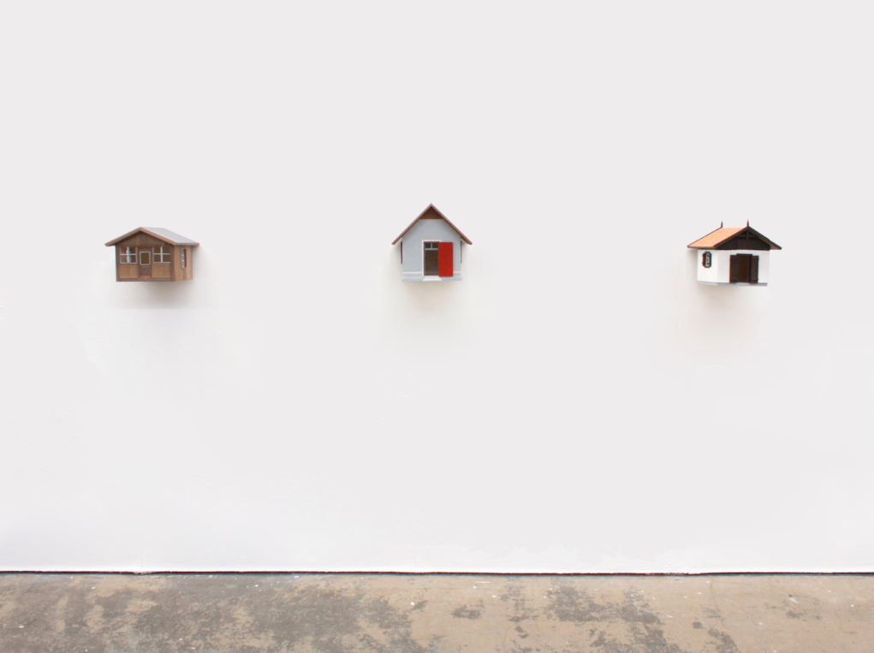
c/ Mallorca, 205
08036 Barcelona
T. (+34) 93 451 0064
info@adngaleria.com
www.adngaleria.com
Enough space. Komponierhäusche
2022
Wood, cardboard and acrylic paint.
Triptych: 23 x 20 x 16 cm; 23 x 26 x 23 cm; 22 x 23 x 20 cm.
Unique piece

Slide 23
c/ Mallorca, 205
08036 Barcelona
T. (+34) 93 451 0064
info@adngaleria.com
www.adngaleria.com
Enough space. Prospect Cottage
2018
The work are part of the project Enough space, which presents a look at the natural environment as a place on the margins and explores the figure of the theorist or writer isolated in a cabin lost in nature. Pointing to the need for an antisocial attitude of the intellectual to ultimately create an hipersocial product. In this case, the artwork depicts a miniature reproduction of Prospect Cottage, the house owned by Derek Jarman on the south coast of the United Kingdom. It served as a refuge for the filmmaker in the last years of his life. During the periods he spent in the cottage, Jarman filmed the movie 'The Garden' and wrote the book 'Modern Nature.' Jarman lived in the cottage until his death due to complications related to HIV.
Las obras forman parte del proyecto Enough space, que ofrece una mirada al entorno natural como un lugar en los márgenes y explora la figura del teórico o escritor aislado en una cabaña perdida en la naturaleza. Señalando la necesidad de una actitud antisocial por parte del intelectual para, en última instancia, crear un producto hipersocial. En este caso, la obra muestra una reproducción en miniatura de Prospect Cottage, la casa que Derek Jarman tenía en la costa sur del Reino Unido. Sirvió como refugio para el cineasta en los últimos años de su vida. Durante los períodos que pasó en la cabaña, Jarman filmó la película 'The Garden' y escribió el libro 'Modern Nature'. Jarman vivió en la cabaña hasta su muerte debido a complicaciones relacionadas con el VIH.
Les obres formen part del projecte Enough space, que presenta una mirada a l'entorn natural com un lloc als marges i explora la figura del teòric o escriptor aïllat en una cabana perduda a la natura. Assenyalant la necessitat d'una actitud antisocial per part de l'intellectual per, en última instància, crear un producte hipersocial. En aquest cas, l’obra mostra una reproducció en miniatura de Prospect Cottage, la casa en la que tenia
Derek Jarman a la costa del sud del Regne Unit. Va servir de refugi per al cineasta en els últims anys de la seva vida. Durant els períodes que va passar a la cabana, Jarman va
filmar la pel·lícula The garden i va escriure el llibre, Modern Nature. Jarman va viure a la
cabana fins a la seva mort per complicacions relacionades amb el VIH.

Slide 24
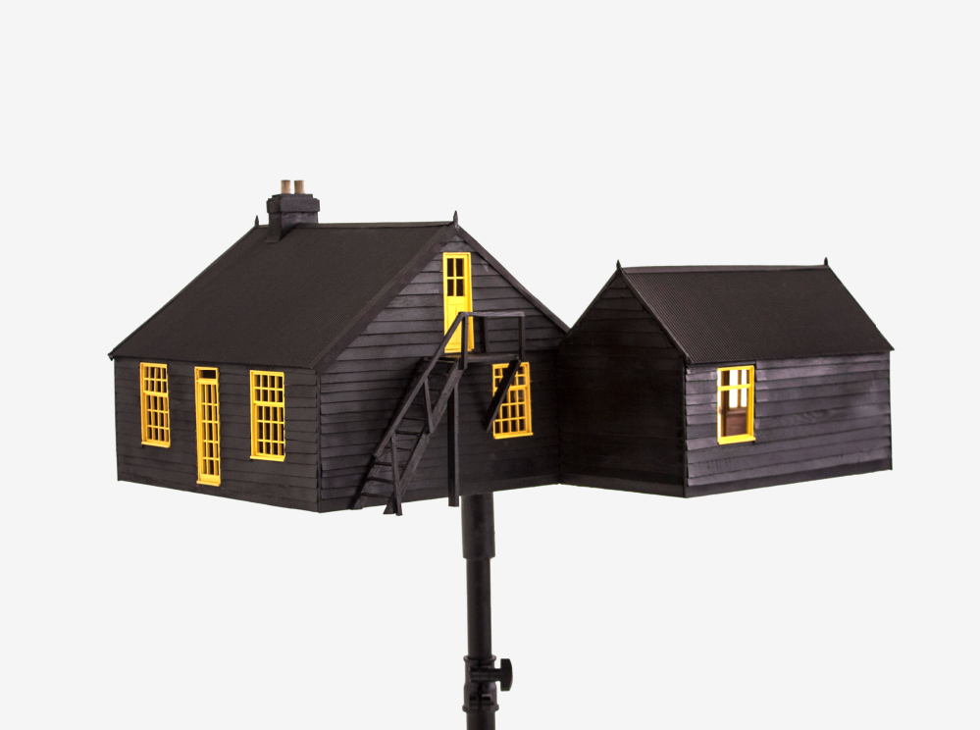
c/ Mallorca, 205
08036 Barcelona
T. (+34) 93 451 0064
info@adngaleria.com
www.adngaleria.com
Enough space. Prospect Cottage
2018
Wood, cartboard and tripod.
50 x 60 x 135 cm.
Unique piece

Slide 25
c/ Mallorca, 205
08036 Barcelona
T. (+34) 93 451 0064
info@adngaleria.com
www.adngaleria.com
Enough space:
Lowry’s letter / A magnificent place to live, work, or commit suicide
2018
The work are part of the project Enough space, which explores the figure of the theorist or writer isolated in a cabin lost in nature. Pointing to the need for an antisocial attitude of the intellectual to ultimately create an hipersocial product. “A magnificent place to live, work, or commit suicide” is a phrase taken from a letter that the writer Malcom Lowry sent his editor Gerald Noxon. In the letter, Malcolm invites his friend to visit him in the cabin in the town where the author lived for years on the Canadian coast. The sculpture shows the moment where Lowry’s cabin was set on fire destroying the only copy he had of the unpublished book In ballast to the white sea.
Las obras forman parte del proyecto Enough space, que explora la figura del teórico o escritor aislado en una cabaña perdida en la naturaleza. Señalando la necesidad de una actitud antisocial por parte del intelectual para, en última instancia, crear un producto hipersocial. “A magnificent place to live, work, or commit suicide” es una frase tomada de una carta que el escritor Malcom Lowry envió a su editor Gerald Noxon. En la carta, Malcolm invita a su amigo a visitarlo en la cabaña en el pueblo donde el autor vivió durante años en la costa canadiense. La escultura muestra el momento en que la cabaña de Lowry fue incendiada, destruyendo la única copia que tenía del libro inédito "In Ballast to the White Sea".
Les obres formen part del projecte Enough space, que explora la figura del teòric o escriptor aïllat en una cabana perduda a la natura. Assenyalant la necessitat d'una actitud antisocial per part de l'intellectual per, en última instància, crear un producte hipersocial. “A magnificent place to live, work, or commit suicide” és una frase treta d’una carta que l'escriptor Malcom Lowry va enviar al seu editor Gerald Noxon. A la carta, Malcolm convida el seu amic a visitar-lo a la cabana al poble on l'autor va viure durant anys a la costa canadenca. La escultura mostra el moment en què la cabana de Lowry va ser incendiada, destruint l'única còpia que tenia del llibre inèdit "In Ballast to the White Sea".

Slide 26
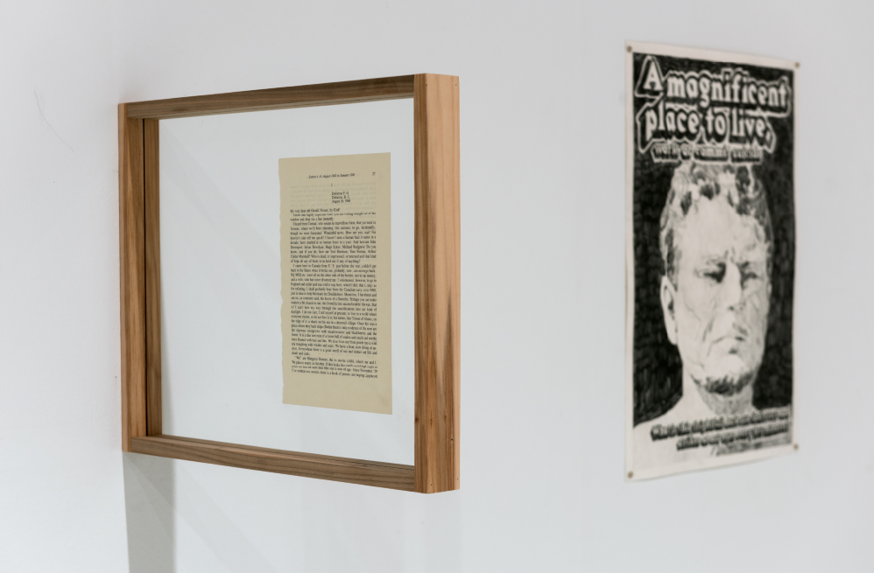
c/ Mallorca, 205
08036 Barcelona
T. (+34) 93 451 0064
info@adngaleria.com
www.adngaleria.com
Enough space. Lowry’s letter
2019
Pencil on paper and book page framed.
Unique piece

Slide 27
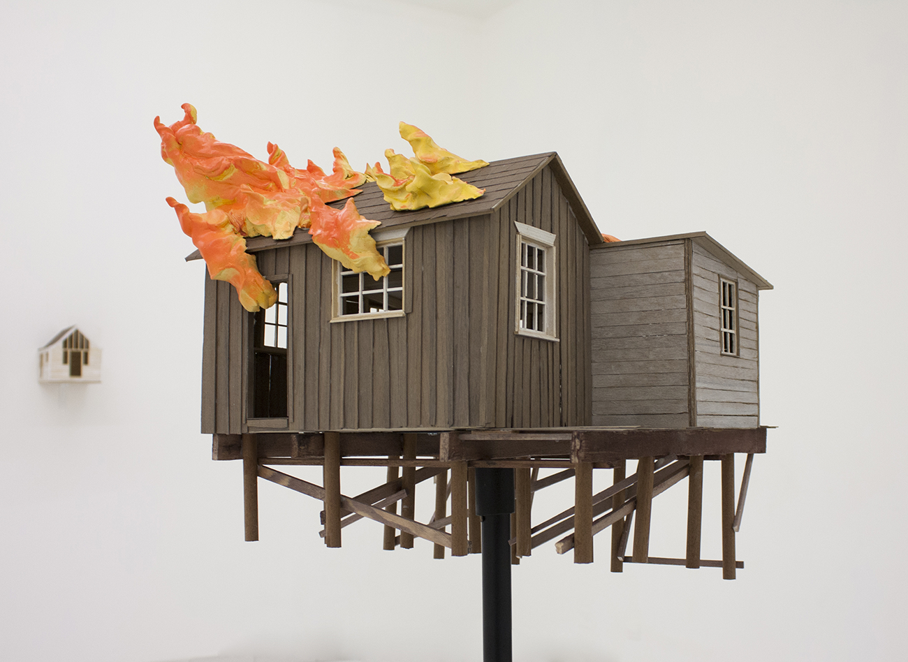
c/ Mallorca, 205
08036 Barcelona
T. (+34) 93 451 0064
info@adngaleria.com
www.adngaleria.com
Enough space. A magnificent place to live, work, or commit suicide
2018
Wood, cartboard and tripod
50 x 40 x 135 cm

Slide 28
c/ Mallorca, 205
08036 Barcelona
T. (+34) 93 451 0064
info@adngaleria.com
www.adngaleria.com
Enough space. Cabins collection
2018
The work are part of the project Enough space, which presents a look at the natural environment as a place on the margins and explores the figure of the theorist or writer isolated in a cabin lost in nature. Pointing to the need for an antisocial attitude of the intellectual to ultimately create an hipersocial product. These works are part of the project Enough space. The work presents reproductions of the cabins where the following have lived: H. D. Thoreau, Theodore Kaczyinski “Unabomber”, Virginia Wolf and Le Corbusier.
Las obras forman parte del proyecto Enough space, que ofrece una mirada al entorno natural como un lugar en los márgenes y explora la figura del teórico o escritor aislado en una cabaña perdida en la naturaleza. Señalando la necesidad de una actitud antisocial por parte del intelectual para, en última instancia, crear un producto hipersocial. Estas obras forman parte del proyecto Enough space. La obra presenta reproducciones de las cabañas donde vivieron los siguientes: H. D. Thoreau, Theodore Kaczyinski "Unabomber", Virginia Woolf y Le Corbusier.
Les obres formen part del projecte Enough space, que presenta una mirada a l'entorn natural com un lloc als marges i explora la figura del teòric o escriptor aïllat en una cabana perduda a la natura. Assenyalant la necessitat d'una actitud antisocial per part de l'intellectual per, en última instància, crear un producte hipersocial. Aquestes obres formen part del projecte Enough space. La obra presenta reproduccions de les cabanes on van viure els següents: H. D. Thoreau, Theodore Kaczyinski 'Unabomber', Virginia Woolf i Le Corbusier.

Slide 29
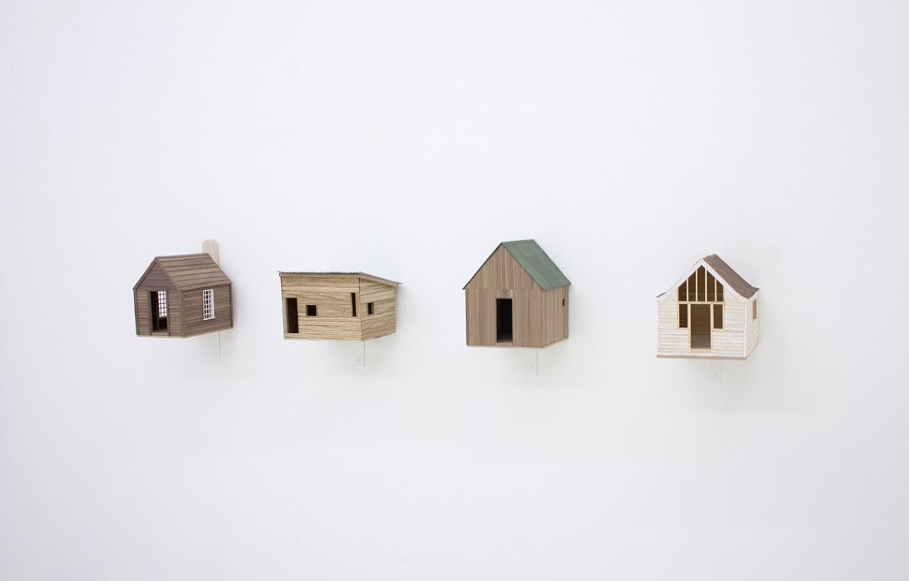
c/ Mallorca, 205
08036 Barcelona
T. (+34) 93 451 0064
info@adngaleria.com
www.adngaleria.com
Enough space. Cabins collection
2018
Wood, cardboard and acrylic paint.
25 x 150 x 130 cm.
Unique piece

Slide 30
c/ Mallorca, 205
08036 Barcelona
T. (+34) 93 451 0064
info@adngaleria.com
www.adngaleria.com
Enough space. Barnhill
2018
This project presents a look at the natural environment as a place on the margins and explores the figure of the theorist or writer isolated in a cabin lost in nature. Pointing to the need for an antisocial attitude of the intellectual to ultimately create an hipersocial product.
Barnhill shows a miniature reproduction of Barnhill, the house in which George Orwell was working on his novel Nineteen Eighty-Four. Barnhill is an isolated house on the island of Jura in Scotland. Orwell used the house as a refuge to write his novel when his was deeply affected by tuberculosis. The reproduction of the house seeks to evoke, the experience of isolation and tension between the destruction of the author's body by his illness and the production of what would end up being his greatest book.

Slide 31
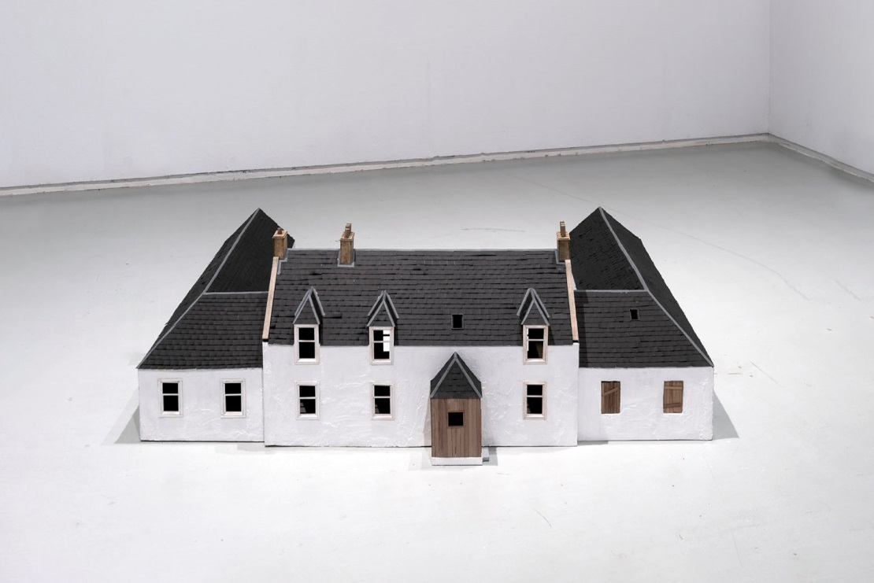
c/ Mallorca, 205
08036 Barcelona
T. (+34) 93 451 0064
info@adngaleria.com
www.adngaleria.com
Enough space. Barnhill
2018
Fusta, cartolina i pintura acrílica
60 x 160 x 100 cm.
Unique piece

Slide 32
c/ Mallorca, 205
08036 Barcelona
T. (+34) 93 451 0064
info@adngaleria.com
www.adngaleria.com
Inventory of Love
2021
The project Inventory of Love focuses on the representations of non-monogamous relationships in cinema. From "Design for living" (1933, Ernst Lubitsch), to "Jules et Jim" (1962, François Truffaut) or "Lions love" (1969, Agnès Varda) to new Netflix series. Films that have approached concepts such as open relationships, ménage à trois, and orgies. We see a wide range of film productions that have delved into these ideas. The project tries to carry out a multidisciplinary visual essay referencing the portrayals of non-monogamous relationships within films, analyzing their emancipatory potential and the deficiencies and naiveties that they may show.
El proyecto Inventory of Love se centra en las representaciones de relaciones no monógamas en el cine. El proyecto rescata todas aquellas películas que se han aproximado a conceptos como el ménage à trois, relaciones abiertas, orgías y otras no-monógamas. Desde Design for living (1933, Ernst Lubitsch), pasando por Jules et Jim (1962, François Truffaut) o Lions love (1969, Agnès Varda) hasta las nuevas series de Netflix, encontramos un gran abanico de producciones cinematográficas que se han aproximado a estas ideas. El proyecto trata de realizar un ensayo visual multidisciplinario referenciando las representaciones llevadas a cabo en las películas elegidas como objeto de estudio con la intención de analizar su potencial emancipador, pero también las carencias e ingenuidades que estas muestran.
El projecte Inventory of Love investiga sobre les representacions de relacions no monògames al cinema. El projecte es fixa en totes aquelles pel·lícules que s'han aproximat a conceptes com el ménage à trois, relacions obertes, orgies i altres no-monògames. Des de Design for living (1933, Ernst Lubitsch), passant per Jules et Jim (1962, François Truffaut) o Lions love (1969, Agnès Varda) fins a les noves sèries de Netflix, trobem un gran ventall de produccions cinematogràfiques que s'han aproximat a aquestes idees. El projecte tracta de realitzar un assaig visual multidisciplinari referenciant les representacions dutes a terme en les pel·lícules elegides com a objectes d'estudi amb la intenció d'analitzar el seu potencial emancipador, però també les mancances i ingenuïtats que aquestes en mostren.

Slide 33
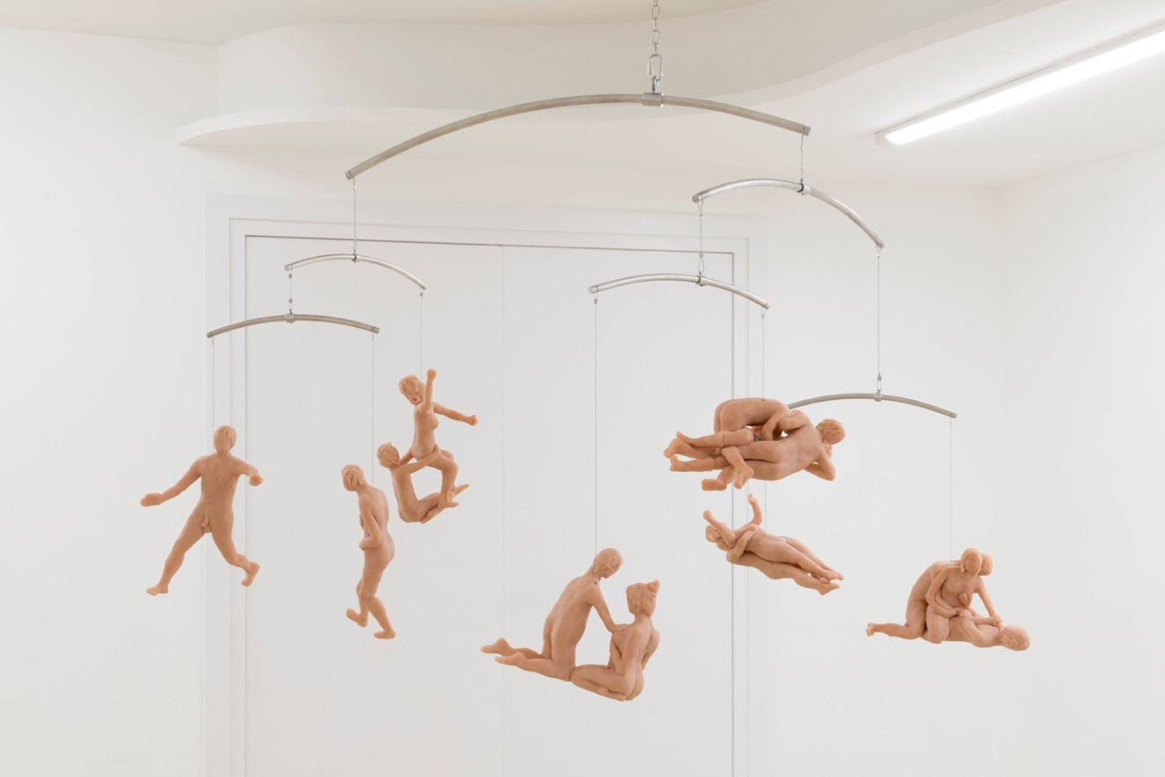
c/ Mallorca, 205
08036 Barcelona
T. (+34) 93 451 0064
info@adngaleria.com
www.adngaleria.com
Los idiotas
2021
Aluminum, steel wire and polymer clay
70 x 60 x 120 cm
Unique piece

Slide 34
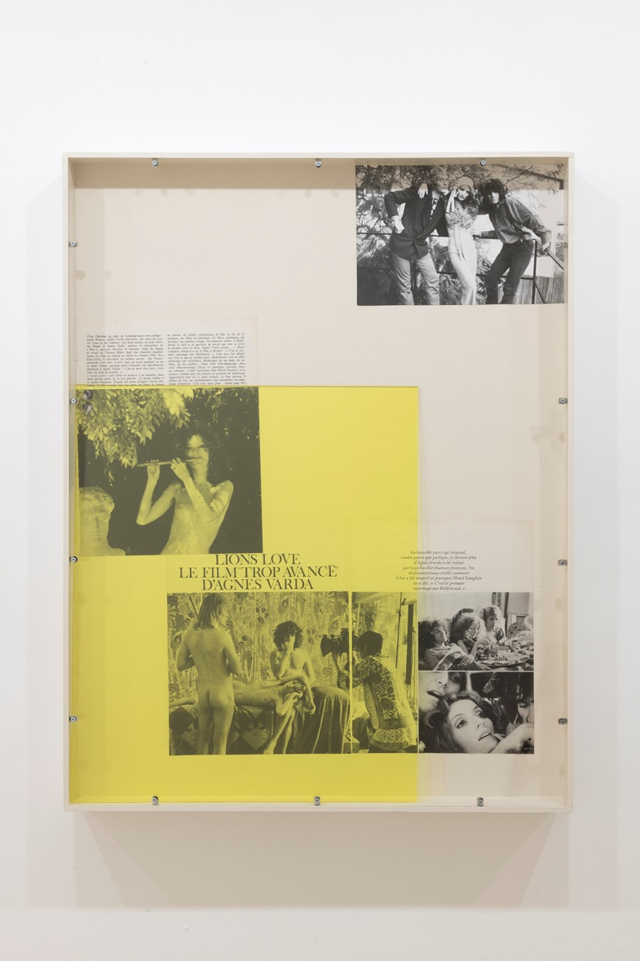
c/ Mallorca, 205
08036 Barcelona
T. (+34) 93 451 0064
info@adngaleria.com
www.adngaleria.com
Vitrina Lions Love
2021
Collage with archival documents on wooden box and plexiglass
76 x 58,5 x 7 cm
Unique piece

Slide 35
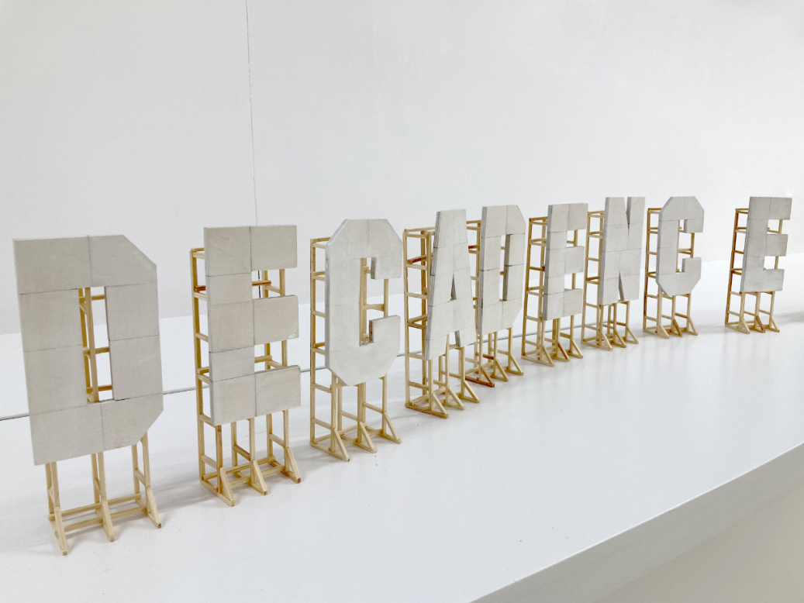
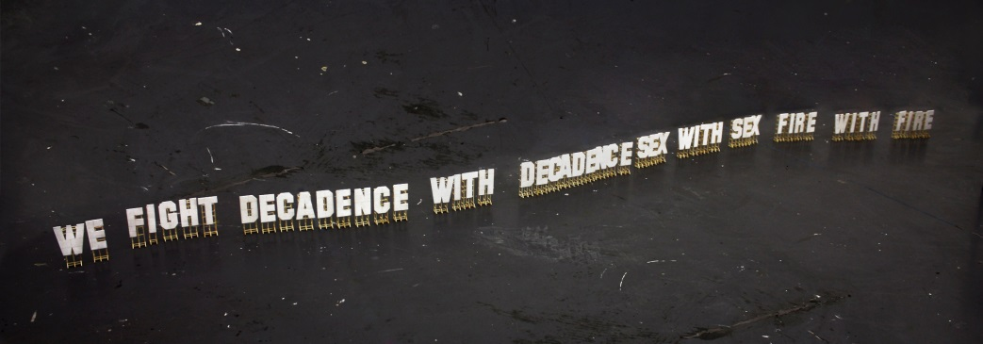
c/ Mallorca, 205
08036 Barcelona
T. (+34) 93 451 0064
info@adngaleria.com
www.adngaleria.com
We reject decadence
2021
Wood and paint
19 x 7,40 x 5 cm each letter
Unique piece

Slide 36
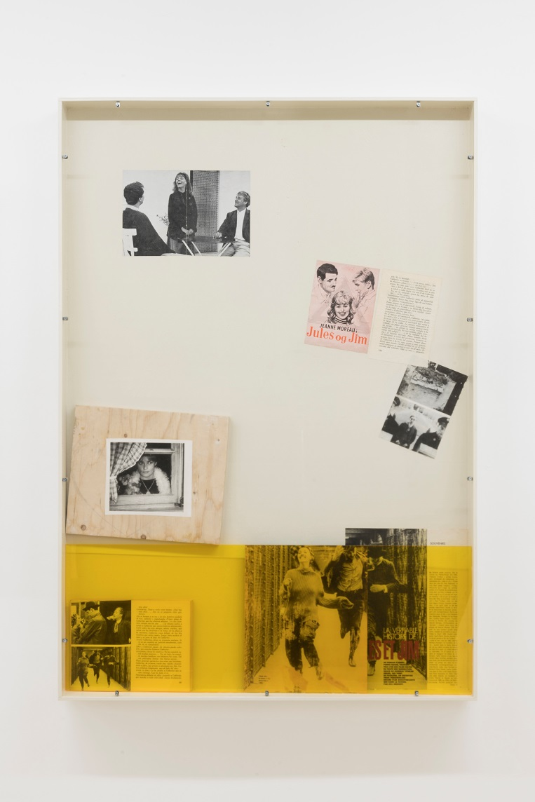
c/ Mallorca, 205
08036 Barcelona
T. (+34) 93 451 0064
info@adngaleria.com
www.adngaleria.com
Vitrina Jules et Jim II
2021
Collage with archival documents on wooden box and plexiglass
110 x 76 x 7 cm
Unique piece

Slide 37
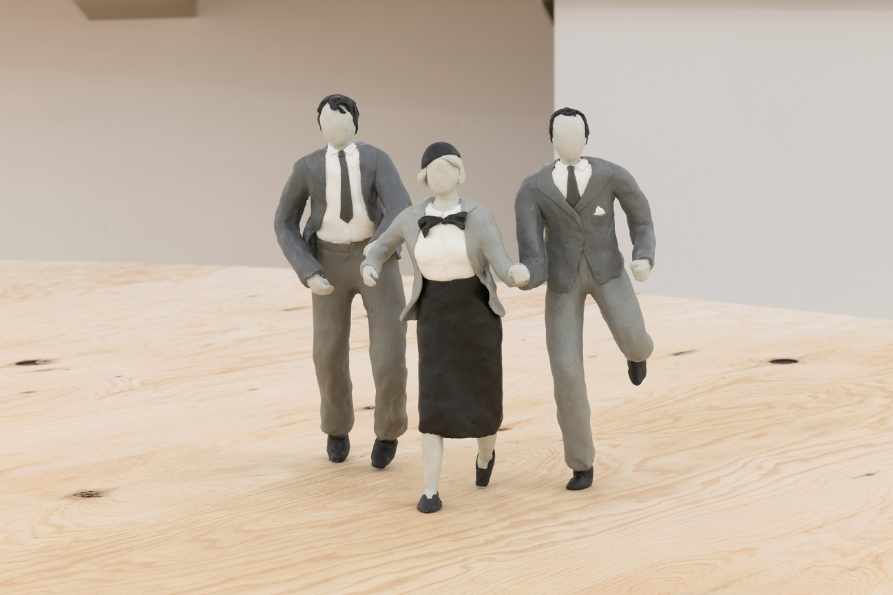
c/ Mallorca, 205
08036 Barcelona
T. (+34) 93 451 0064
info@adngaleria.com
www.adngaleria.com
Gilda, George and Tom. Design for living
2021
Clay and epoxy resin
26 x 20 x 28 cm
Unique piece

Slide 38
c/ Mallorca, 205
08036 Barcelona
T. (+34) 93 451 0064
info@adngaleria.com
www.adngaleria.com
The glorious tragedy of youth
2019
The works in this project propose a humorous/critical look at how feelings of teenage depression are exploited by the entertainment industry to build a romantic mythology around the idea of ​​youth that collides with the precarious reality of younger people.
Las obras en este proyecto proponen una mirada humorística/crítica sobre cómo los sentimientos de depresión adolescente son explotados por la industria del entretenimiento para construir una mitología romántica en torno a la idea de juventud que choca con la precaria realidad de los jóvenes.
Les obres d'aquest projecte proposen una mirada humorística/crítica sobre com els sentiments de depressió adolescent són explotats per la indústria de l'entreteniment per construir una mitologia romàntica al voltant de la idea de joventut que xoca amb la precària realitat dels joves.

Slide 39
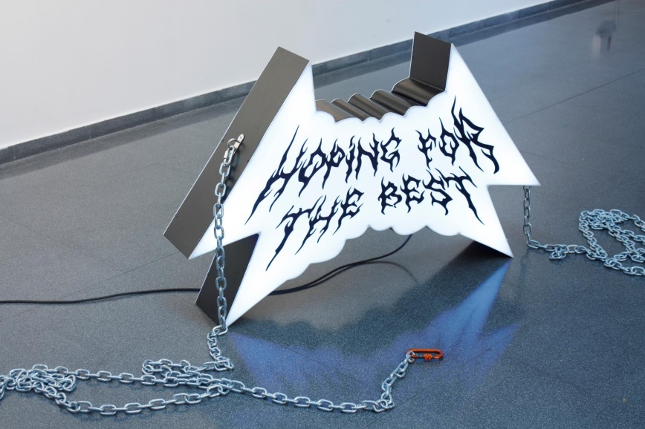
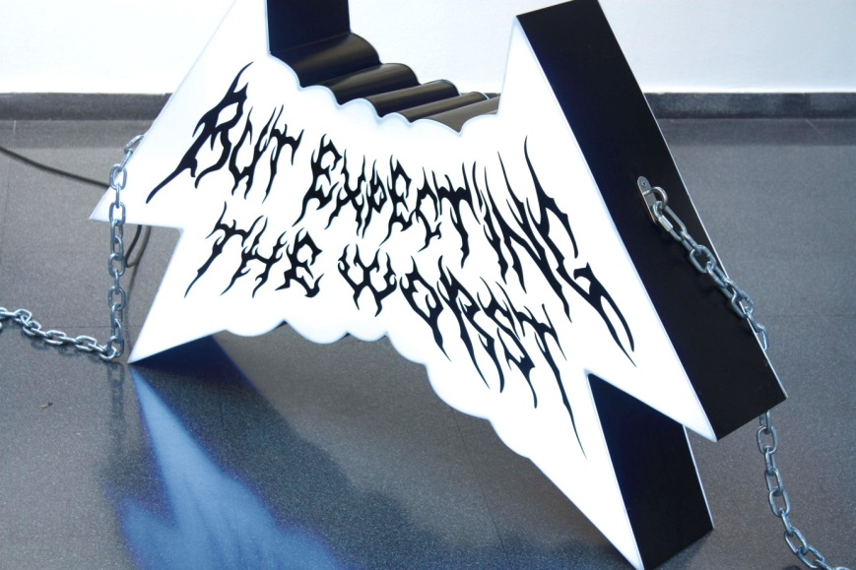
c/ Mallorca, 205
08036 Barcelona
T. (+34) 93 451 0064
info@adngaleria.com
www.adngaleria.com
The glorious tragedy of youth. Alphaville’s song
2019
Luminous sign, steel chain and carabiners.
120 x 70 x 25 cm.

Slide 40
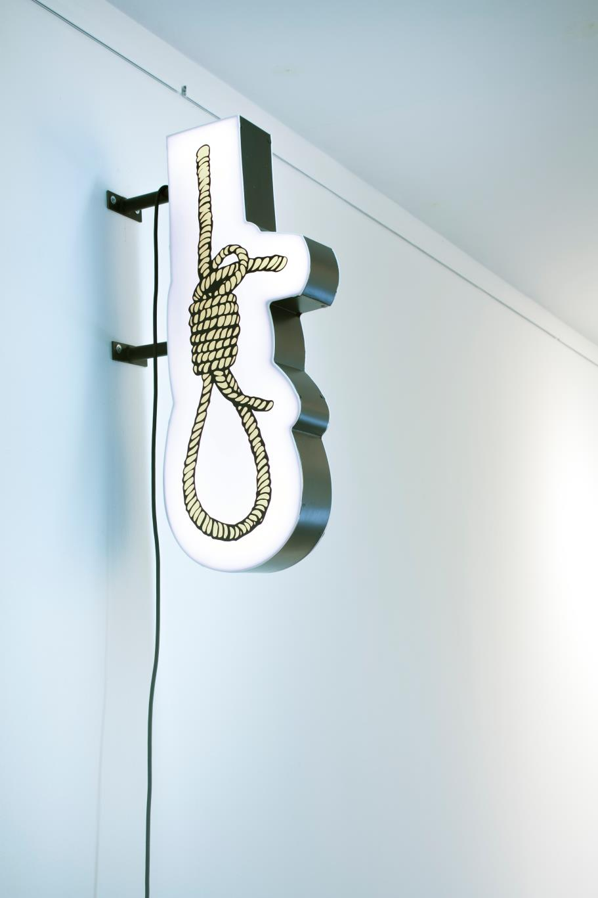
c/ Mallorca, 205
08036 Barcelona
T. (+34) 93 451 0064
info@adngaleria.com
www.adngaleria.com
The glorious tragedy of youth. At least we are young
2019
Luminous sign.
100 x 55 x 20 cm.

Slide 41
c/ Mallorca, 205
08036 Barcelona
T. (+34) 93 451 0064
info@adngaleria.com
www.adngaleria.com
Ecstasy pill
This piece is a small tribute to the psychedelic experiences of the artist teenage years. It remembers the rave parties made secretly in the forests around his hometown, Lleida, to which he used to go.
Esta pieza es un pequeño homenaje a las experiencias psicodélicas de la adolescencia del artista. Recuerda las fiestas rave realizadas en secreto en los bosques alrededor de su ciudad natal, Lleida, a las que solía asistir.
Aquesta peça és un petit homenatge a les experiències psicodèliques de l'adolescència de l'artista. Recorda les festes rave realitzades en secret als boscos al voltant de la seva ciutat natal, Lleida, a les quals solia anar.

Slide 42
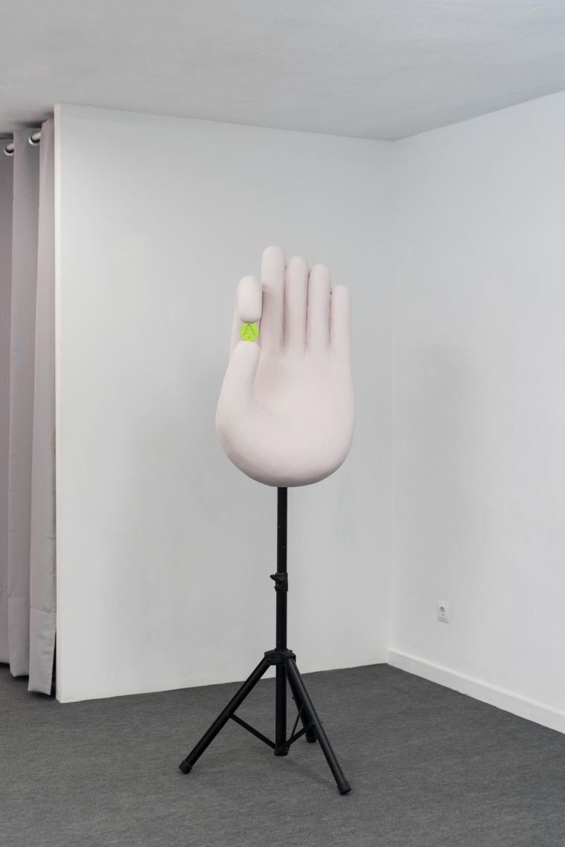
c/ Mallorca, 205
08036 Barcelona
T. (+34) 93 451 0064
info@adngaleria.com
www.adngaleria.com
Christmas tree ecstasy pill
2018
Polystyrene, acrylic resin, fiberglass, enamel and speaker stand.
220 x 80 x 23 cm.

Slide 43
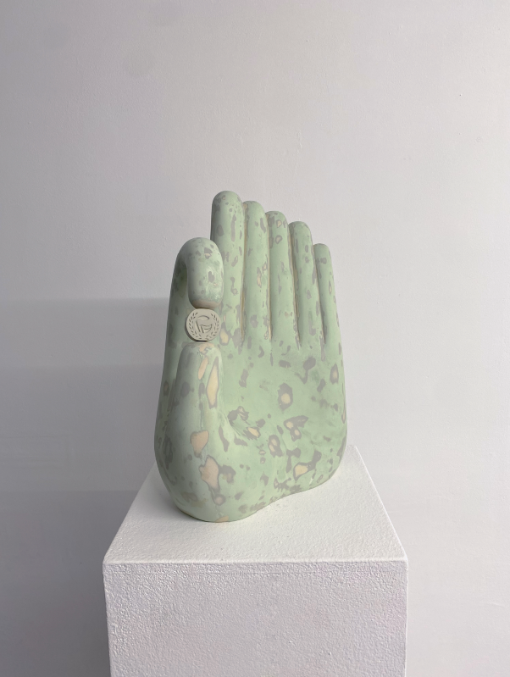
c/ Mallorca, 205
08036 Barcelona
T. (+34) 93 451 0064
info@adngaleria.com
www.adngaleria.com
Antifa ecstasy pill
2023
Acrylic resin and fiberglass.
40 x 30 x 30 cm. aprox.
Unique piece

Slide 44
c/ Mallorca, 205
08036 Barcelona
T. (+34) 93 451 0064
info@adngaleria.com
www.adngaleria.com
Negativeland
2018
This project constitutes an artistic contemplation of the concept of negativity within public spaces. The artist has crafted drawings and sculptures utilizing images sourced from the media. Joan Pallé's focus lies in delving into the ritualistic and symbolic manifestations that arise from conflicts within public spaces, stemming from the imposition of the civilizing urban model. These phenomena resonate particularly with Pallé's generation, given the intensity of the crises witnessed in the streets over the past decade (such as 11-M, Can Vies, and separatist demonstrations).
Este proyecto constituye una contemplación artística del concepto de negatividad en los espacios públicos. El artista ha elaborado dibujos y esculturas utilizando imágenes provenientes de los medios de comunicación. El enfoque de Joan Pallé radica en adentrarse en las manifestaciones rituales y simbólicas que surgen de los conflictos en los espacios públicos, derivados de la imposición del modelo civilizador urbano. Estos fenómenos resuenan especialmente con la generación de Pallé, dada la intensidad de las crisis presenciadas en las calles durante la última década (como el 11-M, Can Vies y manifestaciones separatistas).
Aquest projecte constitueix una contemplació artística del concepte de negativitat en els espais públics. L'artista ha creat dibuixos i escultures utilitzant imatges provinents dels mitjans de comunicació. L'enfocament de Joan Pallé radica en aprofundir en les manifestacions rituals i simbòliques que sorgeixen dels conflictes en els espais públics, derivades de la imposició del model civilizador urbà. Aquests fenòmens ressonen especialment amb la generació de Pallé, donada la intensitat de les crisis presenciades als carrers durant l'última dècada (com el 11-M, Can Vies i manifestacions secessionistes).

Slide 45
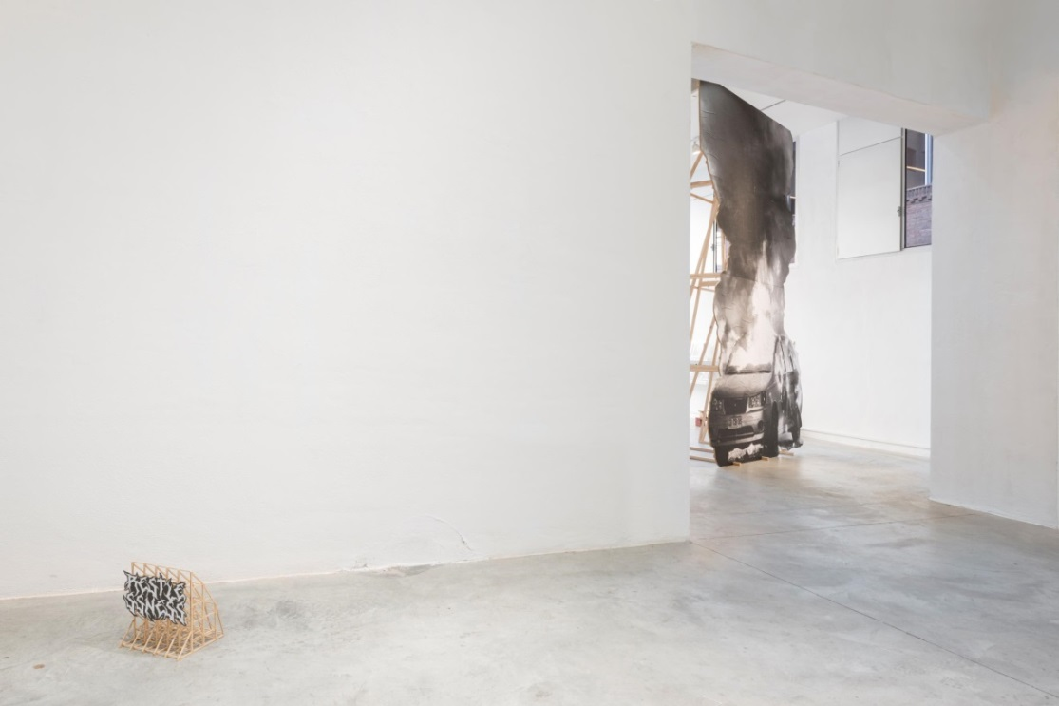
c/ Mallorca, 205
08036 Barcelona
T. (+34) 93 451 0064
info@adngaleria.com
www.adngaleria.com
Negativeland
2018
Exhibition view at Fundació Arranz Bravo

Slide 46
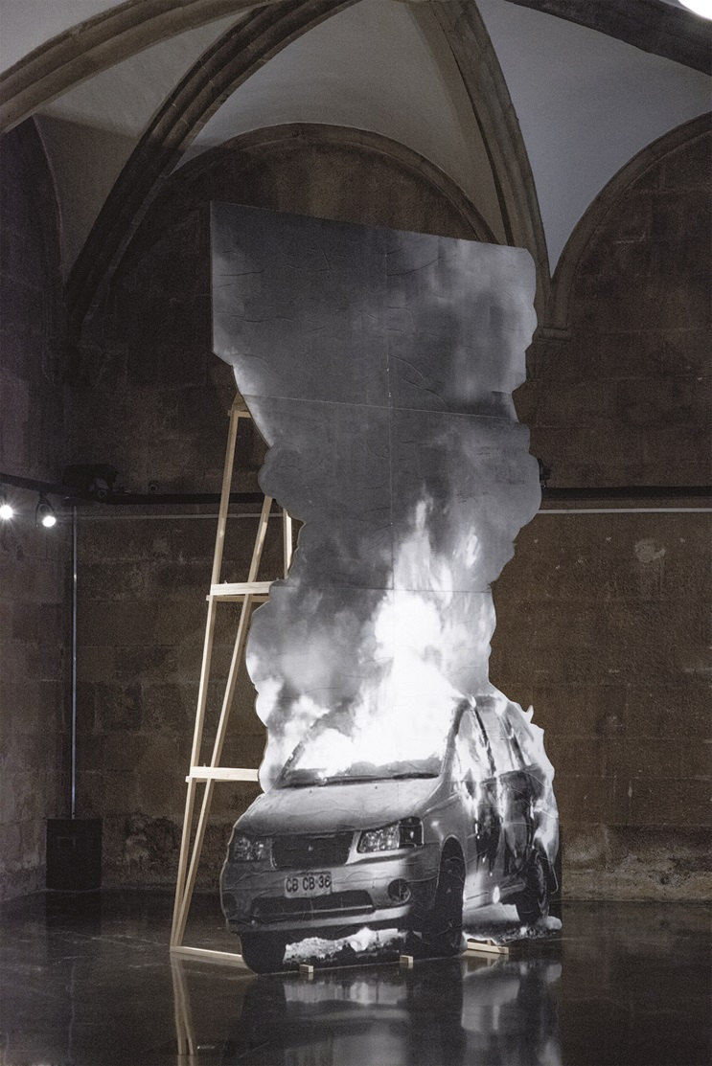
c/ Mallorca, 205
08036 Barcelona
T. (+34) 93 451 0064
info@adngaleria.com
www.adngaleria.com
Negativeland
2018
Exhibition view at IEI Lleida

Slide 47
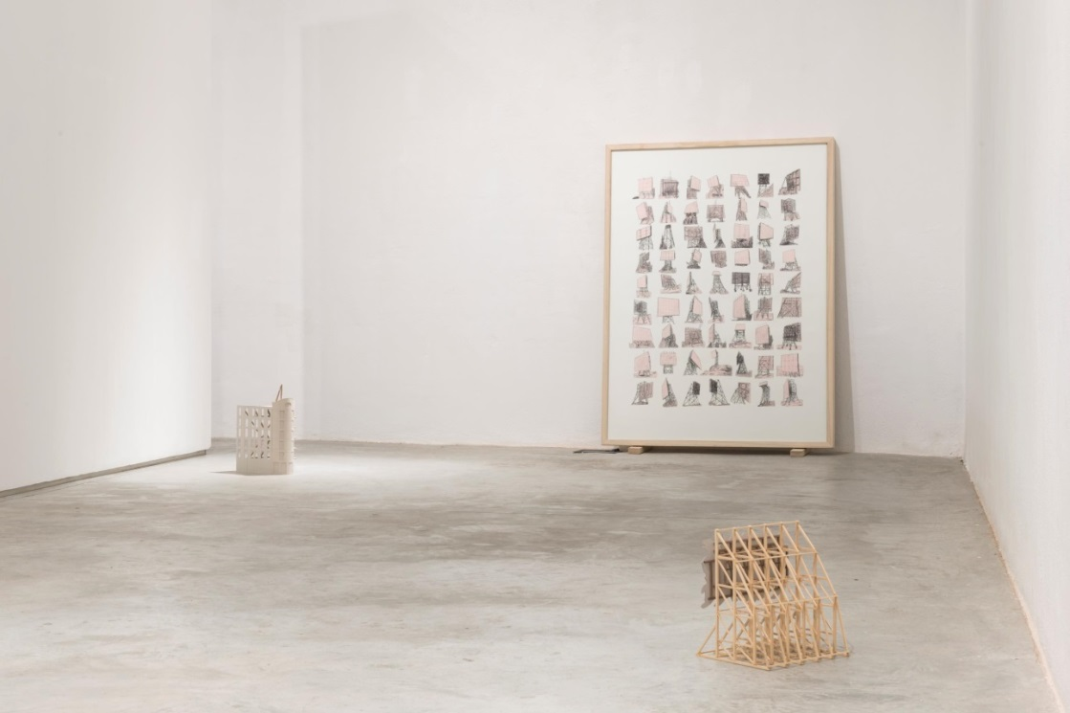
c/ Mallorca, 205
08036 Barcelona
T. (+34) 93 451 0064
info@adngaleria.com
www.adngaleria.com
Negativeland
2018
Exhibition view at Fundació Arranz Bravo

Slide 48
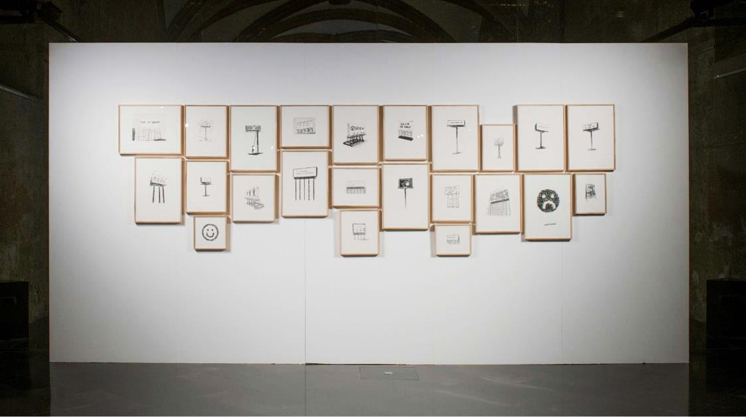
c/ Mallorca, 205
08036 Barcelona
T. (+34) 93 451 0064
info@adngaleria.com
www.adngaleria.com
Negativeland
2018
Exhibition view at IEI Lleida

Slide 49
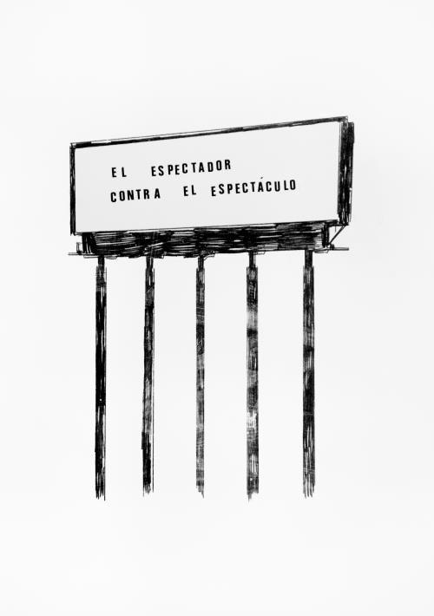
c/ Mallorca, 205
08036 Barcelona
T. (+34) 93 451 0064
info@adngaleria.com
www.adngaleria.com
Negativeland. El espectador contra el espectáculo
2018
Tracing paper and typeface sheets on paper
43 x 30 cm
Unique piece

Slide 50
c/ Mallorca, 205
08036 Barcelona
T. (+34) 93 451 0064
info@adngaleria.com
www.adngaleria.com
Okupes vs. TV3
2018
The work is based on the events that took place in Barcelona on May 26 2014, in the context of the protests linked to the eviction of the occupied social center Can Vies where the protesters set fire to a TV3 television van. The work combines the image of two forces operating in the public space from different positions and proposes a reflection around the idea of representation. On the one hand the media as the producers of legitimate speech. On the other hand, the protesters acting as a counter power with their own bodies, blocking the public space: rebeling against the representation that the media makes of them.
La obra se basa en los eventos que tuvieron lugar en Barcelona el 26 de mayo de 2014, en el contexto de las protestas vinculadas al desalojo del centro social ocupado Can Vies, donde los manifestantes prendieron fuego a una furgoneta de televisión de TV3. La obra combina la imagen de dos fuerzas que operan en el espacio público desde posiciones diferentes y propone una reflexión en torno a la idea de representación. Por un lado, los medios de comunicación como productores de un discurso legítimo. Por otro lado, los manifestantes actuando como un contra poder con sus propios cuerpos, bloqueando el espacio público: rebelándose contra la representación que los medios hacen de ellos.
La obra es basa en els esdeveniments que van tenir lloc a Barcelona el 26 de maig de 2014, en el context de les protestes vinculades a l'enderrocament del centre social ocupat Can Vies, on els manifestants van incendiar una furgoneta de televisió de TV3. La obra combina la imatge de dues forces que operen en l'espai públic des de posicions diferents i proposa una reflexió entorn de la idea de representació. D'una banda, els mitjans de comunicació com a productors d'un discurs legítim. De l'altra, els manifestants actuant com a contrapoder amb els seus propis cossos, bloquejant l'espai públic: rebelejant-se contra la representació que els mitjans fan d'ells.

Slide 51
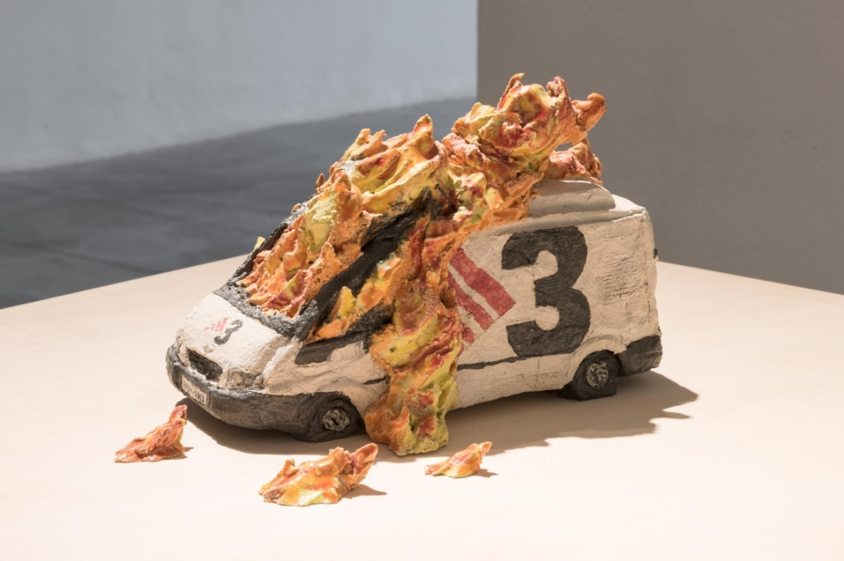
c/ Mallorca, 205
08036 Barcelona
T. (+34) 93 451 0064
info@adngaleria.com
www.adngaleria.com
Okupes vs. TV3
2018
Pottery and silkscreen on steel plate
Pottery: 18 x 30 x 20 cm.
Silkscreen: 65 x 90 cm.
Unique piece

Slide 52
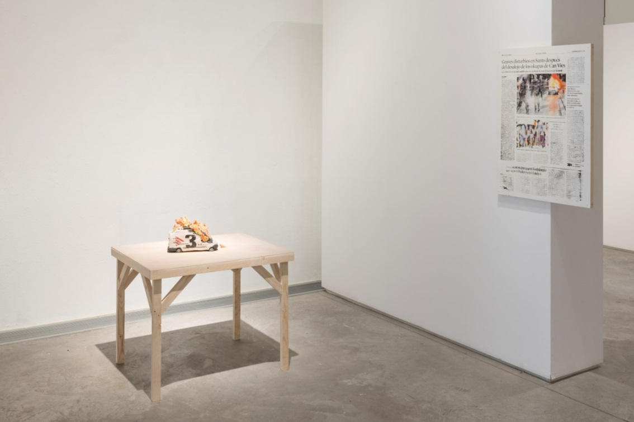
c/ Mallorca, 205
08036 Barcelona
T. (+34) 93 451 0064
info@adngaleria.com
www.adngaleria.com
Okupes vs. TV3
2018
Pottery and silkscreen on steel plate
Pottery: 18 x 30 x 20 cm.
Silkscreen: 65 x 90 cm.
Unique piece

Slide 53
c/ Mallorca, 205
08036 Barcelona
T. (+34) 93 451 0064
info@adngaleria.com
www.adngaleria.com
Postfordism & seduction
2018
Taking as starting point the book Preliminary Materials for a Theory of the Young-Girl from TIQQUN, this project investigates phenomena related to sex-effective relationships in contemporary western urban societies; drawing links between the model of relations that we find in any European metropolis and the neoliberal economic model. In both cases, market freedom leads to excessive commercialism and a spirit of accumulation, both in the monetary aspect and in the accumulation of bodies. Applying the use of financial language to the affections and bodies, the drawings show a schematization of the processes that lead to this terrible condition of the body as a commodity.
Tomando como punto de partida el libro 'Preliminary Materials for a Theory of the Young-Girl' de TIQQUN, este proyecto investiga fenómenos relacionados con las relaciones afectivo-sexuales en las sociedades urbanas contemporáneas del occidente, estableciendo vínculos entre el modelo de relaciones que encontramos en cualquier metrópoli europea y el modelo económico neoliberal. En ambos casos, la libertad de mercado conduce a un comercialismo excesivo y a un espíritu de acumulación, tanto en el aspecto monetario como en la acumulación de cuerpos. Aplicando el lenguaje financiero a los afectos y los cuerpos, los dibujos muestran una esquematización de los procesos que llevan a esta terrible condición del cuerpo como una mercancía.
Prenent com a punt de partida el llibre ‘Preliminary Materials for a Theory of the Young-Girl ' de TIQQUN, aquest projecte investiga fenòmens relacionats amb les relacions afectivo-sexuals a les societats urbanes contemporànies d'occident, establint vincles entre el model de relacions que trobem a qualsevol metròpoli europea i el model econòmic neoliberal. En ambdós casos, la llibertat de mercat condueix a un comercialisme excessiu i a un esperit d'acumulació, tant en l'aspecte monetari com en l'acumulació de cossos. Aplicant el llenguatge financer als afectes i els cossos, els dibuixos mostren una esquematització dels processos que condueixen a aquesta terrible condició del cos com a mercaderia.

Slide 54
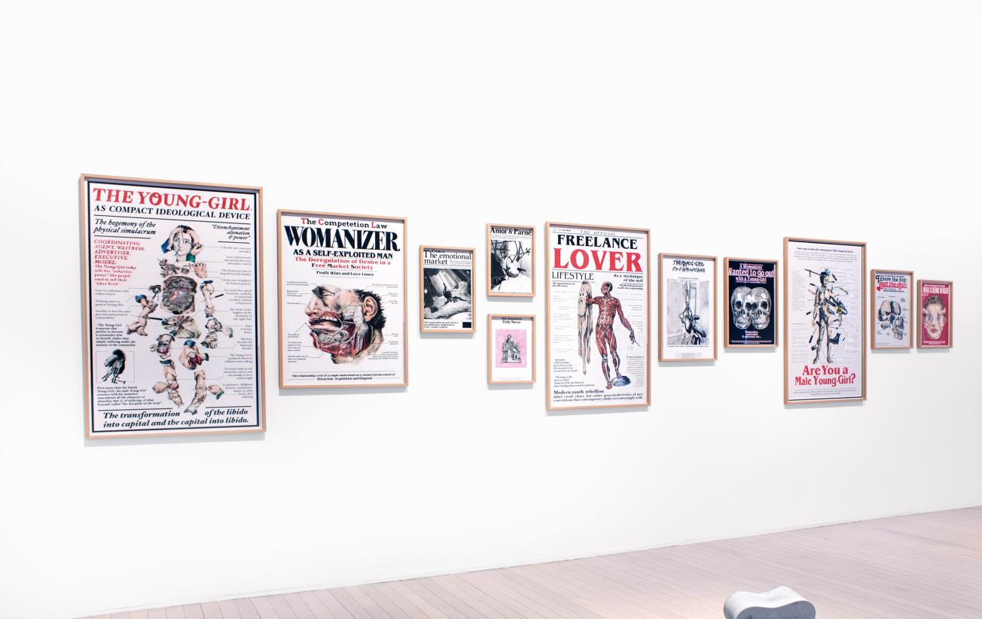
c/ Mallorca, 205
08036 Barcelona
T. (+34) 93 451 0064
info@adngaleria.com
www.adngaleria.com
Postfordism & seduction
2018
Inkjet print, ink and coloured pencils on paper 130 g/m2
Variable dimensions

Slide 55
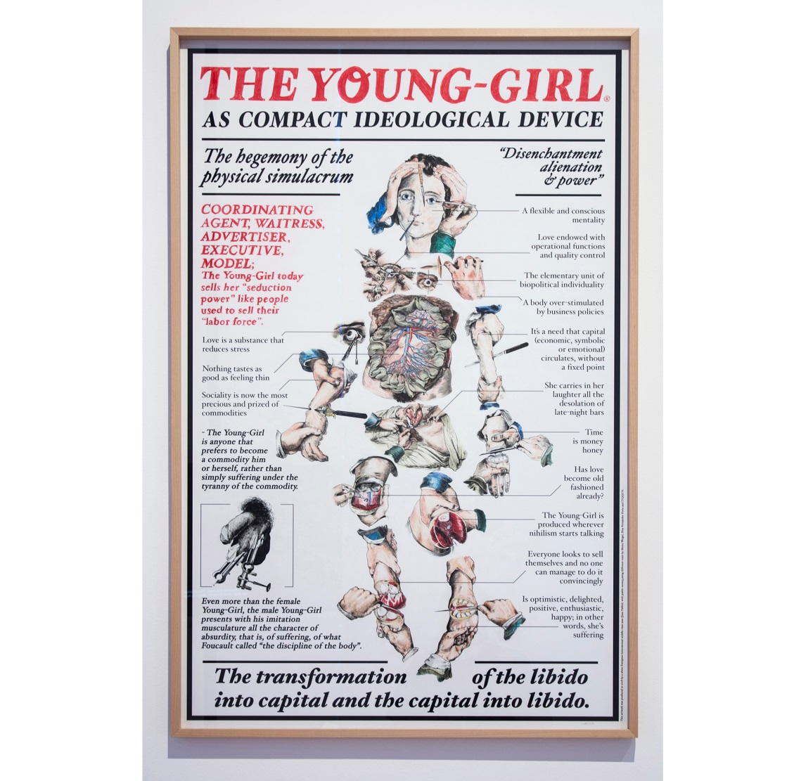
c/ Mallorca, 205
08036 Barcelona
T. (+34) 93 451 0064
info@adngaleria.com
www.adngaleria.com
Biopolitical dissection 1, the Young girl as compact ideological device.
2018
Inkjet print, ink and coloured pencils on paper 130 g/m2
84 x 129 cm

Slide 56
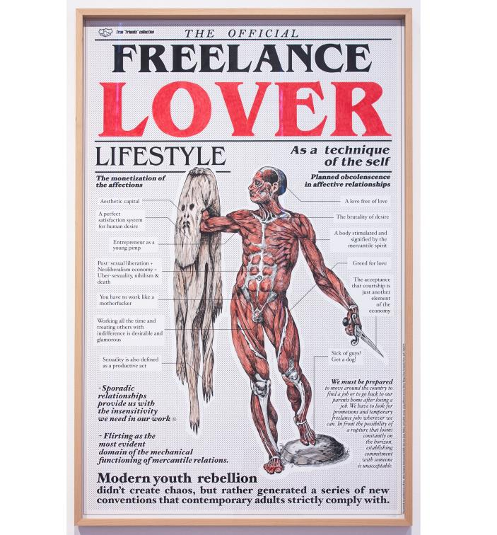
c/ Mallorca, 205
08036 Barcelona
T. (+34) 93 451 0064
info@adngaleria.com
www.adngaleria.com
Biopolitical dissection 2, the freelance lover.
2018
Inkjet print, ink and coloured pencils on paper 130 g/m2
76 x 120 cm

Slide 57
c/ Mallorca, 205
08036 Barcelona
T. (+34) 93 451 0064
info@adngaleria.com
www.adngaleria.com
JOAN PALLÉ
Joan Pallé (Lleida, Espanya, 1989) Viu i treballa a Barcelona. Llicenciat en Belles arts (2017) per la Universitat de Barcelona. El seu treball es relaciona amb la teoria crítica, utilitzant irònicament l'imaginari visual hegemònic i introduint referències de la contracultura. En 2017 es converteix en artista resident en Fabra i Coats (Barcelona) a través del Programa de residències Sant Andreu Contemporani. Ha estat guardonat amb el premi art <35 art de Banc Sabadell i Galeria Trama. Ha rebut una beca Erasmus per a estudiar en la Middlesex University de Londres (2017).
L'any 2022 va rebre un estipendi biennal de la Fundació Sorigué. En els darrers anys ha obtingut diverses ajudes a la recerca OSIC de la Generalitat de Catalunya (2020 i 2024), a més del Premi al Millor Treball sobre Paper a SWAB (2021), el premi de la Biennal Larva al millor artista jove de Lleida (2017) i la beca Sala d'Art Jove–MACBA (2017). Així mateix, ha realitzat residències en institucions i programes com HISK (Gant), Art 3–Homesession (Valence), Roca Umbert Fàbrica de les Arts i Jeune Création Européenne (París).
La seva obra s'ha presentat en institucions i espais com la Fundación Beyeler (Riehen), Kunsthaus Baselland (Muttenz), Centre d'Art La Capella (Barcelona), Centre d'Art La Panera (Lleida), Fundació Arranz-Bravo, El Bòlit (Girona), Fabra i Coats i el Festival Panoràmic, a més de participar en fires internacionals com ARCO Madrid, Art Brussels i SWAB juntament amb ADN Galeria.
Entre les seves exposicions individuals destaquen Els joves infeliços (Centre d'Art La Panera, Lleida, 2026), Exploded Views (ADN Galeria, Barcelona, 2023), Contes immorals (Roca Umbert Fàbrica de les Arts, Granollers, 2022), L’amor altre (ADN Galeria, Barcelona, 2021) i Reject Reductionism, Embrace Complexity (Festival Panoràmic, Barcelona, 2024).
Des de 2021 dirigeix Malpaís, un projecte artístic i curatorial independent dedicat a la creació i exhibició d'art contemporani a Barcelona.

Slide 58
c/ Mallorca, 205
08036 Barcelona
T. (+34) 93 451 0064
info@adngaleria.com
www.adngaleria.com
JOAN PALLÉ
Joan Pallé (Lleida, España, 1989) Vive y trabaja en Barcelona. Licenciado en Bellas Artes (2017) por la Universidad de Barcelona. Su trabajo se relaciona con la teoría crítica, utilizando irónicamente el imaginario visual hegemónico e introduciendo referencias de la contracultura. En 2017 se convierte en artista residente en Fabra i Coats (Barcelona) a través del Programa de residencias Sant Andreu Contemporani. Ha sido galardonado con el premio art <35 art de Banc Sabadell y Galeria Trama. Ha recibido una beca Erasmus para estudiar en la Middlesex University de Londres (2017).
En 2022 recibió un estipendio bianual de la Fundació Sorigué. En los últimos años ha obtenido diversas ayudas a la investigación OSIC de la Generalitat de Catalunya (2020 y 2024), además del Premio al Mejor Trabajo en Papel en SWAB (2021), el premio de la Biennal Larva al mejor artista joven de Lleida (2017) y la beca Sala d’Art Jove–MACBA (2017). Asimismo, ha realizado residencias en instituciones y programas como HISK (Gante), Art 3–Homesession (Valence), Roca Umbert Fàbrica de les Arts y Jeune Création Européenne (París).
Su obra se ha presentado en instituciones y espacios como la Fundación Beyeler (Riehen), Kunsthaus Baselland (Muttenz), Centre d’Art La Capella (Barcelona), Centre d’Art La Panera (Lleida), Fundació Arranz-Bravo, El Bòlit (Girona), Fabra i Coats y el Festival Panoràmic, además de participar en ferias internacionales como ARCO Madrid, Art Brussels y SWAB junto a ADN Galería.
Entre sus exposiciones individuales destacan Els joves infeliços (Centre d’Art La Panera, Lleida, 2026), Exploded Views(ADN Galería, Barcelona, 2023), Contes immorals (Roca Umbert Fàbrica de les Arts, Granollers, 2022), L’amor altre(ADN Galería, Barcelona, 2021) y Reject Reductionism, Embrace Complexity (Festival Panoràmic, Barcelona, 2024).

Slide 59
c/ Mallorca, 205
08036 Barcelona
T. (+34) 93 451 0064
info@adngaleria.com
www.adngaleria.com
JOAN PALLÉ
Joan Pallé (Lleida, Spain, 1989) Lives and works in Barcelona. He obtained a BA in Fine Arts (2017) from the University of Barcelona. His work relates to critic theory, ironically using the hegemonic visual imaginary and introducing references from the counterculture. In 2017 he became artist-in-residence at Fabra i Coats (Barcelona) through the Sant Andreu Contemporani residency Program. He has been awarded art <35 art Price from Banc Sabadell and Galeria Trama. He has received an Erasmus scholarship to study at Middlesex University in London (2017).
In 2022, he received a two-year fellowship from Fundació Sorigué. In recent years, he has been awarded several OSIC research grants from the Generalitat de Catalunya (2020 and 2024), as well as the Best Paper Work Award at SWAB (2021), the Biennal Larva Award for Best Young Artist in Lleida (2017), and the Sala d'Art Jove–MACBA grant (2017). He has also undertaken residencies at institutions and programmes including HISK (Ghent), Art 3–Homesession (Valence), Roca Umbert Fàbrica de les Arts, and Jeune Création Européenne (Paris).
His work has been presented at institutions and venues including Fundación Beyeler (Riehen), Kunsthaus Baselland (Muttenz), Centre d'Art La Capella (Barcelona), Centre d'Art La Panera (Lleida), Fundació Arranz-Bravo, El Bòlit (Girona), Fabra i Coats, and Festival Panoràmic, and has been featured at international art fairs such as ARCO Madrid, Art Brussels, and SWAB with ADN Galeria.
His solo exhibitions include Els joves infeliços (Centre d'Art La Panera, Lleida, 2026), Exploded Views (ADN Galeria, Barcelona, 2023), Contes immorals (Roca Umbert Fàbrica de les Arts, Granollers, 2022), L’amor altre (ADN Galeria, Barcelona, 2021), and Reject Reductionism, Embrace Complexity (Festival Panoràmic, Barcelona, 2024).
Since 2021, he has directed Malpaís, an independent artistic and curatorial project dedicated to the creation and exhibition of contemporary art in Barcelona.

Slide 60
c/ Mallorca, 205
08036 Barcelona
T. (+34) 93 451 0064
info@adngaleria.com
www.adngaleria.com
JOAN PALLÉ (Lleida, Spain, 1989)
SOLO EXHIBITIONS / EXPOSICIONES INDIVIDUALES
2026
Asymmetric Futures, Piana Gallery, Cracovia, Polonia
Fantastic Planet, el planeta salvaje, ADN Galería, Barcelona
Els joves infeliços, Centre d’Art La Panera, Lleida
2024
Reject Reductionism, Embrace Complexity, Casa de l’Ardiaca, Festival Panoràmic, Barcelona 2024
Ghost Rider, Centre d’Art La Capella, Barcelona
2023
Exploded Views, ADN Galeria, Barcelona.
L’and art 23, Andorra.
2022
Inmoral tales, Rocaumbert, Granollers.
2021
L’amor altre, ADN Galeria, Barcelona.
2020
Negativeland 2, Tecla Sala, L’Hospitalet.
2019
The glorious tragedy of youth, Sala Soler i Palet, Terrassa.
2018
A magnificent place to live, work, or commit suicide, Art 3, Valence.
Negativeland, Sala gòtica del Institut d’Estudis Ilerdencs, Lleida.
2016
Una velada romántica, Sala usurpada, Barcelona.

Slide 61
c/ Mallorca, 205
08036 Barcelona
T. (+34) 93 451 0064
info@adngaleria.com
www.adngaleria.com
GROUP EXHIBITIONS / EXPOSICIONES COLECTIVAS
2026
Festival de la Imagen de Manizales, Colombia
After Hours, CIENCIEN, Basel, Switzerland
The Little Hours, Stylingpoint_projects, St. Gallen, Switzerland
2025
La Bianyal, Vall de Bianya, España 2025
Objeta A, LAB_36, Barcelona 2025
Siempre estaré ahí para ti, Cicle Temporal, comisariado por Federica Matelli, Barcelona
2005–2025: Joaquín Díez-Cascón, ADN Galeria
Fresh Window, Tinguely Museum, Basel, Switzerland
2024
Ghost rider ft Cayetano Truyols, LaCapella, Barcelona.
C-A-L-M, La Meute Art Center, Lauzane.
We protect you from yourselves, ADN Galeria, Barcelona.
2023
Swab, AND Galeria, Barcelona.
2022
Narcohumanisme, Bòlit, Girona.
ARCO, ADN Galeria, Madrid.
2021
Guanyar-se el pa, Fabra I Coats, Barcelona.
ArxiuRAR, Espai Casinet, El Masnou.
2020
Panorama 4, Galería Fran Reus, Palma.
2019
Pas 3: Irrupció, Sala d’Art Jove, Barcelona.
Toute minute intermédiaire, Le Pupitre, Alger.
Beques art i natura 2017-2018, Centre d’art La Panera, Lleida.
Futuros cancelados. Galería Lucía Mendoza, Madrid.

Slide 62
c/ Mallorca, 205
08036 Barcelona
T. (+34) 93 451 0064
info@adngaleria.com
www.adngaleria.com
2018
The whole world is watching, Festival Panoramic. Rocaumbert, Granollers.
Biennale Jeune Creation Européene. Centrul de interés, Cluj-Napoca. Rumania.
Biennal d’art català, Centre d’art Maristany, Sant Cugat.
Biennale Jeune Creation Européene. Science and art center. Lithuania.
Patrim 2017, Museu can Framis. Barcelona.
No es lo que aparece, Fabra i Coats. Barcelona.
Biennale Jeune Creation Européene, Kunstbygningen i Vrå, Højskolevej.
Premi fundació Reddis, Museu de Reus.
2017
Biennal LARVA. IEI. Lleida.
Biennale Jeune Creation Européene, Le Beffroi, Ville de Montrouge. Paris.
MAU, Rocaumbert. Granollers.
Seismes. Fabra i Coats. Barcelona.
Sense títol, Universitat de Barcelona.
Art<35, Sala Parés. Barcelona.
Embarrat. La Gran Máquina IV. Tárrega.
2016
Distribución perturbadora, Barcelona.
Jornades de portes obertes. Centre d’art La Panera, Lleida.
Hacer sitio, Sala Usurpada. Barcelona.
Flash sessions 2, Universitat de Barcelona.
Flash Sessions, Universitat de Barcelona.
COLLECTIONS / COLECCIONES
Fundació Patrim, Universitat de Barcelona.
Diezy7, Barcelona.
MACBA Museu d’Art Contemporani de Barcelona.

Slide 63
c/ Mallorca, 205
08036 Barcelona
T. (+34) 93 451 0064
info@adngaleria.com
www.adngaleria.com
AWARDS & RESIDENCIES / PREMIOS Y RESIDENCIAS
2024
Research grant OSIC, investigación, Generalitat de Catalunya
2022
Research grant OSIC, investigación, Generalitat de Catalunya
Research grant Fundació Sorigué
2021
Best Paper Work Award, SWAB Art Fair, Barcelona
2020
Research grant OSIC, investigación, Generalitat de Catalunya
2019
Art residence Sala d’Art Jove–HISK, Gante
Art residence and production grant, Fundació Jiser, Algiers.
Jeune Creation Européenne, Montoruge, Paris.
2018
Production grant, Sala d’art jove, Barcelona.
Art residency and production grant, Art 3 in collaboration with Homesessions, Valence.
Art residency at Roca Umbert fábrica de creació, Granollers.
Research grant, la Escocesa, Barcelona.
2017
Selected project and production grant, Baumannlab, Terrassa.
Research grant, Sala d’art jove in colaboration with MACBA, Barcelona.
Biennal Larva Price, IEI, Lleida.
Centre d’art i natura de Farrera and La Panera. Artist Residency and production grant, Lleida.
Sant Andreu Contemporani – Fabra i Coats. Artist Residency and production grant. Barcelona.
Art >35. Selected Artist and production grant. Galeria Trama. Barcelona.
Mostra d’Art Urbà. Roca Umbert Fábrica de les arts. Selected artist and production grant. Granollers.
Bienal LARVA. Institut d’Estudis Ilerdencs. Selected Artist. Lleida.

Slide 64
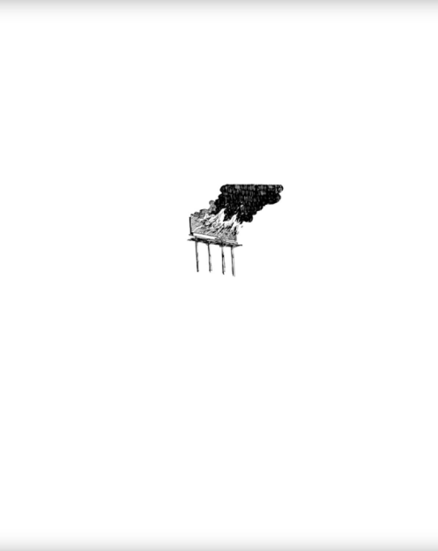
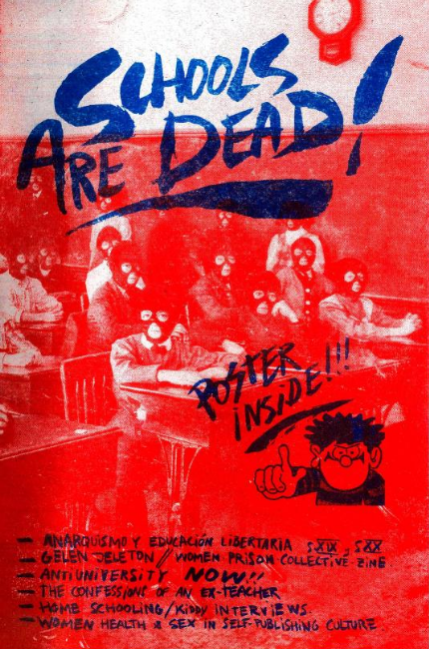
c/ Mallorca, 205
08036 Barcelona
T. (+34) 93 451 0064
info@adngaleria.com
www.adngaleria.com
Joan Pallé. Negativeland 2
Fundació Arranz-Bravo
2020
Schools Are Dead!
Dorothy Spencer and Joan Pallé
2018

Slide 65
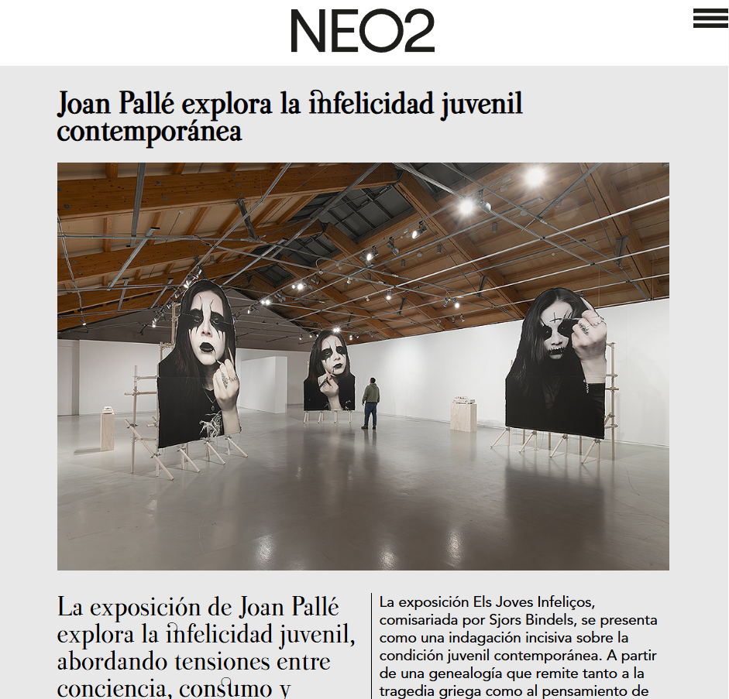

Slide 66
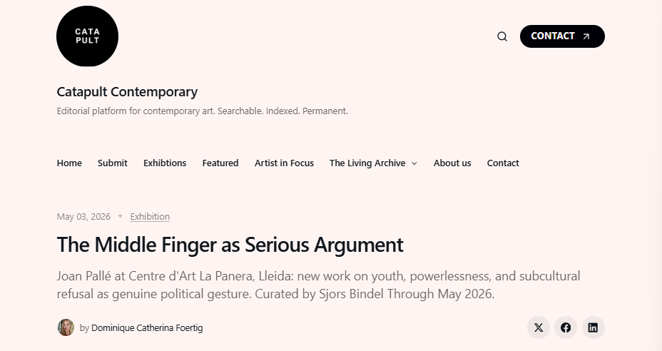
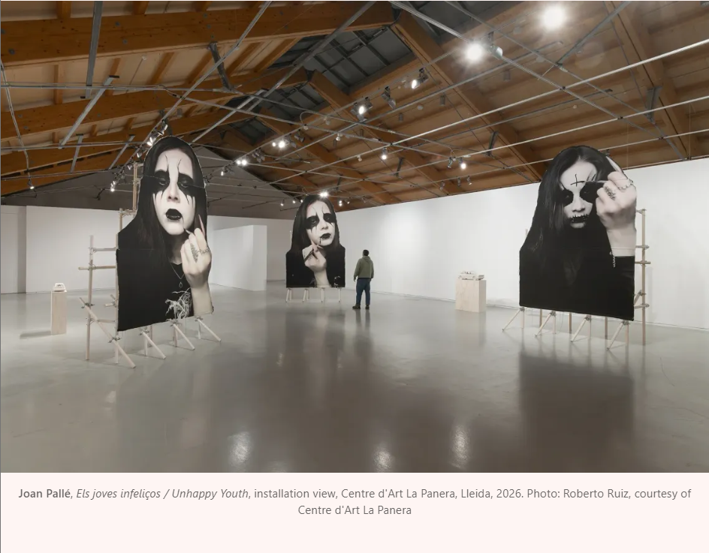


Slide 67



c/ Mallorca, 205
08036 Barcelona
T. (+34) 93 451 0064
info@adngaleria.com
www.adngaleria.com

Slide 68



c/ Mallorca, 205, 08036, Barcelona. T. (+34) 93 451 0064 info@adngaleria.com www.adngaleria.com
Notes:
68

Slide 69




c/ Mallorca, 205, 08036, Barcelona. T. (+34) 93 451 0064 info@adngaleria.com www.adngaleria.com
Notes:
69

Slide 70


c/ Mallorca, 205, 08036, Barcelona. T. (+34) 93 451 0064 info@adngaleria.com www.adngaleria.com
Notes:
70

Slide 71


c/ Mallorca, 205, 08036, Barcelona. T. (+34) 93 451 0064 info@adngaleria.com www.adngaleria.com
Notes:
71

Slide 72


c/ Mallorca, 205, 08036, Barcelona. T. (+34) 93 451 0064 info@adngaleria.com www.adngaleria.com
Notes:
72

Slide 73


c/ Mallorca, 205, 08036, Barcelona. T. (+34) 93 451 0064 info@adngaleria.com www.adngaleria.com
Notes:
73

Slide 74

c/ Mallorca, 205, 08036, Barcelona. T. (+34) 93 451 0064 info@adngaleria.com www.adngaleria.com
Notes:
74

Slide 75

c/ Mallorca, 205, 08036, Barcelona. T. (+34) 93 451 0064 info@adngaleria.com www.adngaleria.com
Notes:
75

Slide 76

c/ Mallorca, 205, 08036, Barcelona. T. (+34) 93 451 0064 info@adngaleria.com www.adngaleria.com
Notes:
76

